Slide 1

考研·留学·就职
先进技术万人学习社群

Slide 2
活动简介
活动内容与组织管理
海外留学
职前实训（项目实践）
就职推荐与猎头服务
团队管理应用与软件环境
知识产权与企业合作

Slide 3

Values 社会价值
Sharing 分享
People 人
Knowledge 知识

Slide 4
活动简介

Slide 5
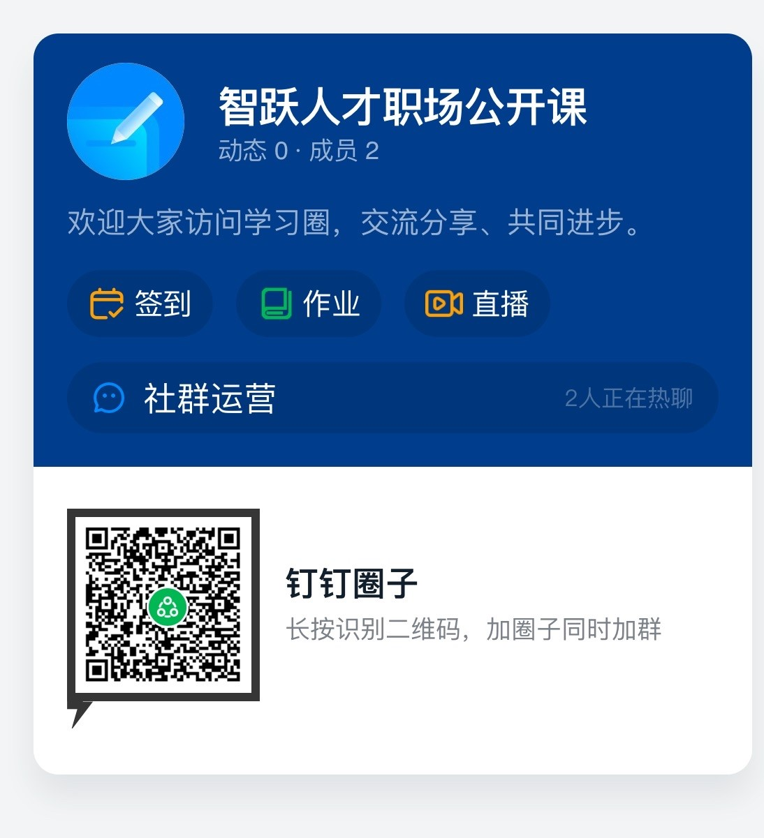
加入团队
请使用钉钉扫码加入组织

Slide 6
活动介绍
活动形式
钉钉/企业微信线上活动为主
活动内容
产品设计、项目管理
人工智能、大数据
腾讯社交平台、虚拟化技术、CRM（Salesforce）、RPA（UiPath）等先进技术

Slide 7
基本原则
学习交流类群组原则上谢绝各公司经营管理者、人事、营业等职位人员加入
企业如针对各类活动有意进行资助合作和考察目的，需事前申请后加入，否则一经发现即刻请出

Slide 8

会员制度简介
订阅公众号，进行更详细的了解
普通会员
基于钉钉圈子，限额10000人，人满为止
付费会员
基于企业微信，每个学科方向200人，人满为止
担任众创活动，将根据个人贡献和OKR评定可获得奖金。

Slide 9
关于学习团队的调整
为减轻社群管理的工作负荷，社群调整为每个季度末，即每年的3、6、9、12各月的下旬
调整流程为个人主动退出当前团队，并发申请加入新群组变更的电子邮件
电子邮件账号：hr@sb-hrbp.com
电子邮件内容模板：
标题：本人申请调整团队
正文：退出团队名称：XXXXX、YYYYY
加入团队名称：ZZZZZ、WWWWW
注意事项:
团队变更一经批准，无特殊情况将不予撤销。
退出的团队的资料请事前个人自行备份。

Slide 10
活动内容与组织管理

Slide 11
团队活动一览
专业技能
考研与出国留学
个人品牌与社交圈
产品经理
知识分享课
人工智能
职场情报
项目实践
Salesforce
企业职位内推
职场基本技能
英语、日语
演讲与沟通
程序设计基础

Slide 12







活动形式（VIP会员）
代码版本管理
社区知识库
文档协作
企业微信内部应用
企业微信内部应用
OKR计划
申请
企业微信内部应用
公开资料

Slide 13
活动的管理流程
资格审核
钉钉社群
企业微信社群
OKR评价

Slide 14

关注活动的微信订阅号
通过在推文内扫码加入学习活动报名群

Slide 15

利用加微信好友进行报名申请
请使用Wechat加助手咨询，或者查阅朋友圈

Slide 16
日语从入门到精通
JLPT N1 | JLPT N2 | 基础课程
IT日本语实践篇●
JLPT N1历年真题● | JLPT N2历年真题● | 中日交流标准日本语旧版初级▲
*粗体字表示课程已经更新完毕，●表示企业微信VIP课程，▲表示企业微信和钉钉共有的普通会员课程

Slide 17

海外留学

Slide 18
赴日留学
XXXX

Slide 19
职前实训（项目实践）

Slide 20
职位信息一览

Slide 21
就职推荐与猎头服务

Slide 22

职位信息一览

Slide 23
知识产权与行业解决方案

Slide 24
知识产权说明
学习活动的项目实践环节的案例均来源于大连智桥科技有限公司
学习活动过程中的文档、代码、音视频等各类形式的资料，资料作成者请务必进行个人实名署名，资料的知识产权将统一由大连智桥科技有限公司代为持有。
参与者在学习过程中所产生的费用，完全由个人承担
学习活动收益将按季度结算后进行各项计提，并进行公示：
支付前期所有未支付费用
预提当前净收益的50%作为未来3年的风险预备金
计提当前净收益的20%作为当期活动储备基金，不足时从风险预备金支付
剩余当前净收益的30%作为OKR评价优秀者的激励金，每半年发放一次

Slide 25
团队管理应用与软件环境

Slide 26
硬件准备
您需要有一部手机，或者平板电脑，用于安装移动应用
您需要有一部电脑
如果仅参与外语学习活动，您的电脑应能够上网，并有一定存储空间
如果参与项目实践活动，您的电脑配置应至少满足如下条件
CPU：intel i5以上
内存：最低8G，推荐16G及以上
屏幕：推荐14寸以上的高分屏，
硬盘：建议SSD，有100G以上的存储空间
路由器：上网正常，学习分布式计算时您的路由器应能提供至少4个可用局域网IP

Slide 27
软件与APP一览
协作用PC软件及APP
企业微信、钉钉
实验用PC软件
操作系统：Windows10、Centos8
办公软件：Office2019、腾讯文档
虚拟化技术：VMware Workstation Pro15、VMware ESXi6.7
配置管理：Github
软件开发：VSCode、Eclipse
RPA：UiPath
CRM：Salesforce
数据库：Neo4j、Hbase
分布式计算：Hadoop生态

Slide 28

项目实践软件集成环境的下载
特别提示：解压缩需要12位的解压密码，请报名参加学习后再行下载
解压密码区分字母大小写，且有符号，建议使用英文输入法录入
​百度网盘下载链接https://pan.baidu.com/s/138j74GWxbufWlFtqDa0GLA
提取码：gzju

Slide 29
钉钉

Slide 30
钉钉

Slide 31
企业微信

Slide 32
企业微信

Slide 33
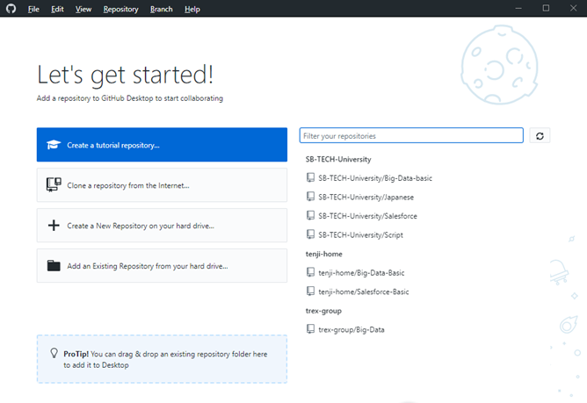
Github
点击GitHubDesktopSetup.exe启动安装程序，安装完毕后关闭窗口

Slide 34
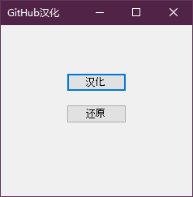
GitHub
点击OnekeyUIApp.exe启动汉化程序，点击汉化，安装完毕后关闭窗口

Slide 35
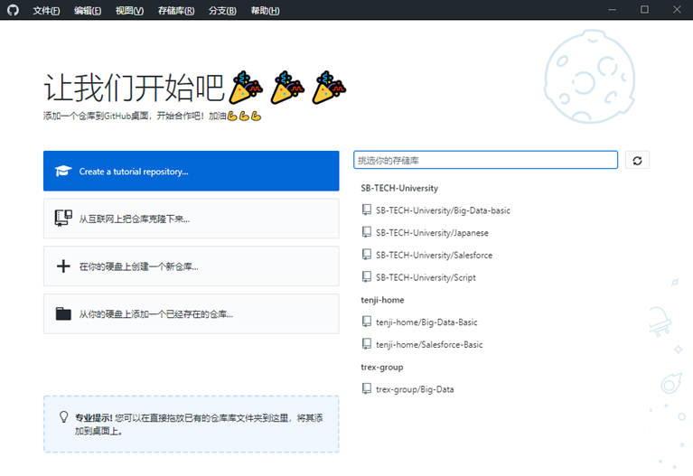
GitHub
登录Github网站，申请加入组织SB-TECH-University后
在本地克隆存储库
更详细的请百度查找相关教程

Slide 36
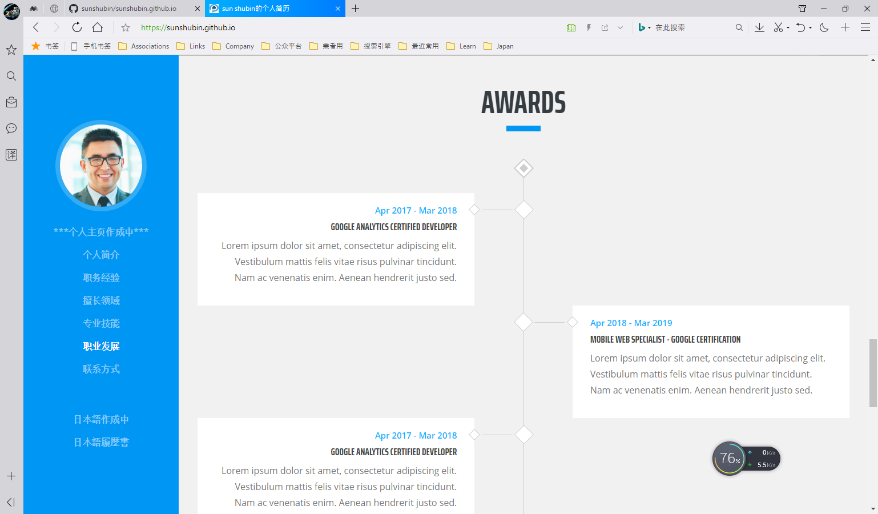
GitHub的个人主页
请利用GitHub为自己建一个个人主页
方法概述：
在GitHub.com上注册个人账号
创建一个个人存储库，存储库命名（即免费的个人域名）：
youname.github.io
能解析的域名末尾必须是io
然后在本地PC安装GitHub Desktop,拉取你的个人存储库，再提交你的个人主页，并上传更新，刷新的个人域名进行确认。

Slide 37
GitHub的主页模板与人才库
主页模板库：
https://github.com/SB-TECH-University/Talents
主页模板预览
https://sb-talents.github.io/talents/

Slide 38
VMware ESXi6.7环境确认

Slide 39
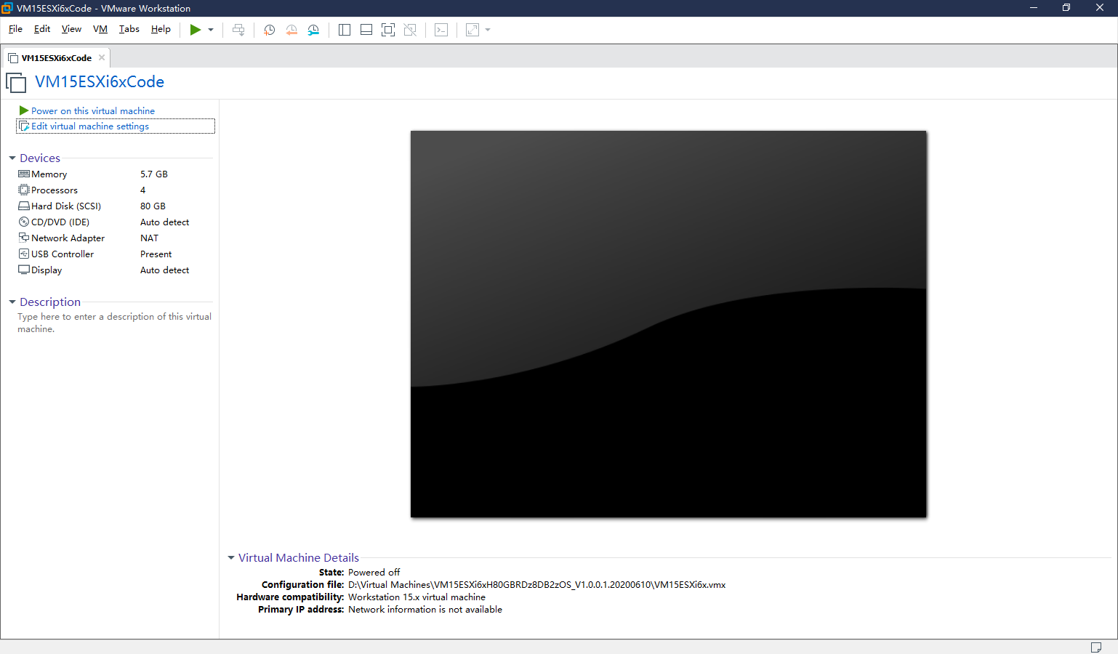
VMware ESXi6.7

Slide 40
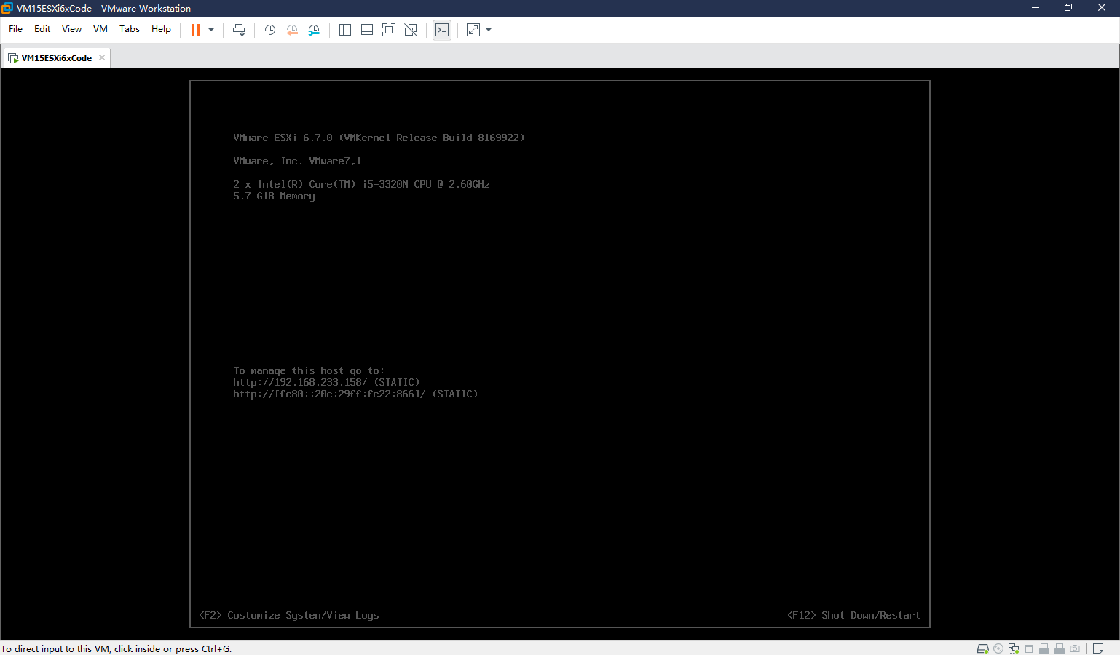
VMware ESXi6.7

Slide 41
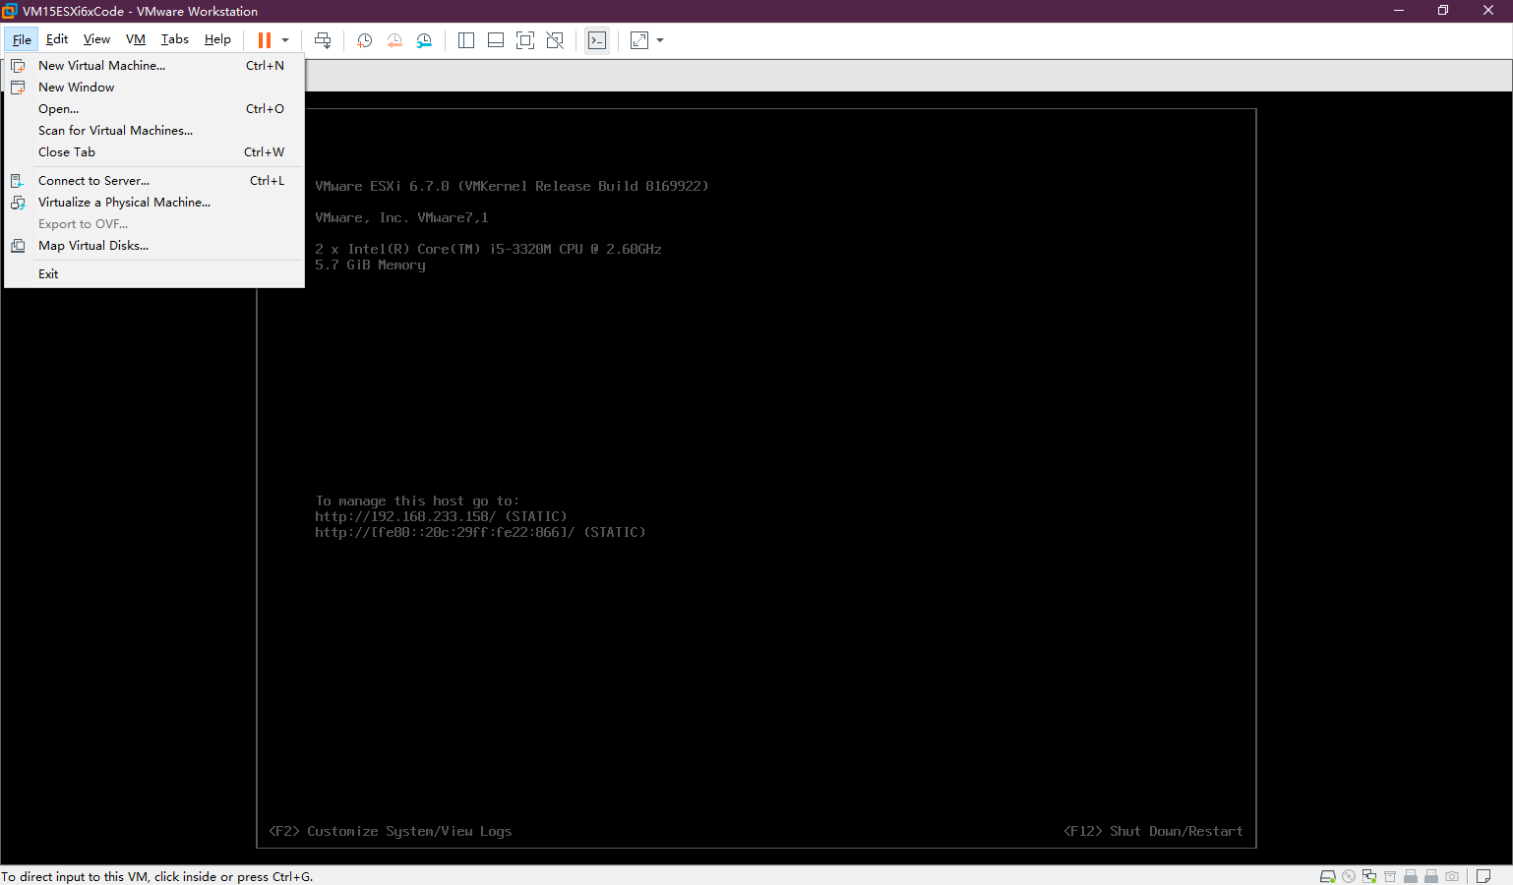
VMware ESXi6.7

Slide 42
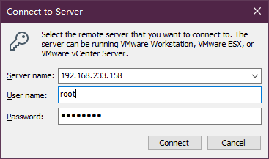
VMware ESXi6.7

Slide 43
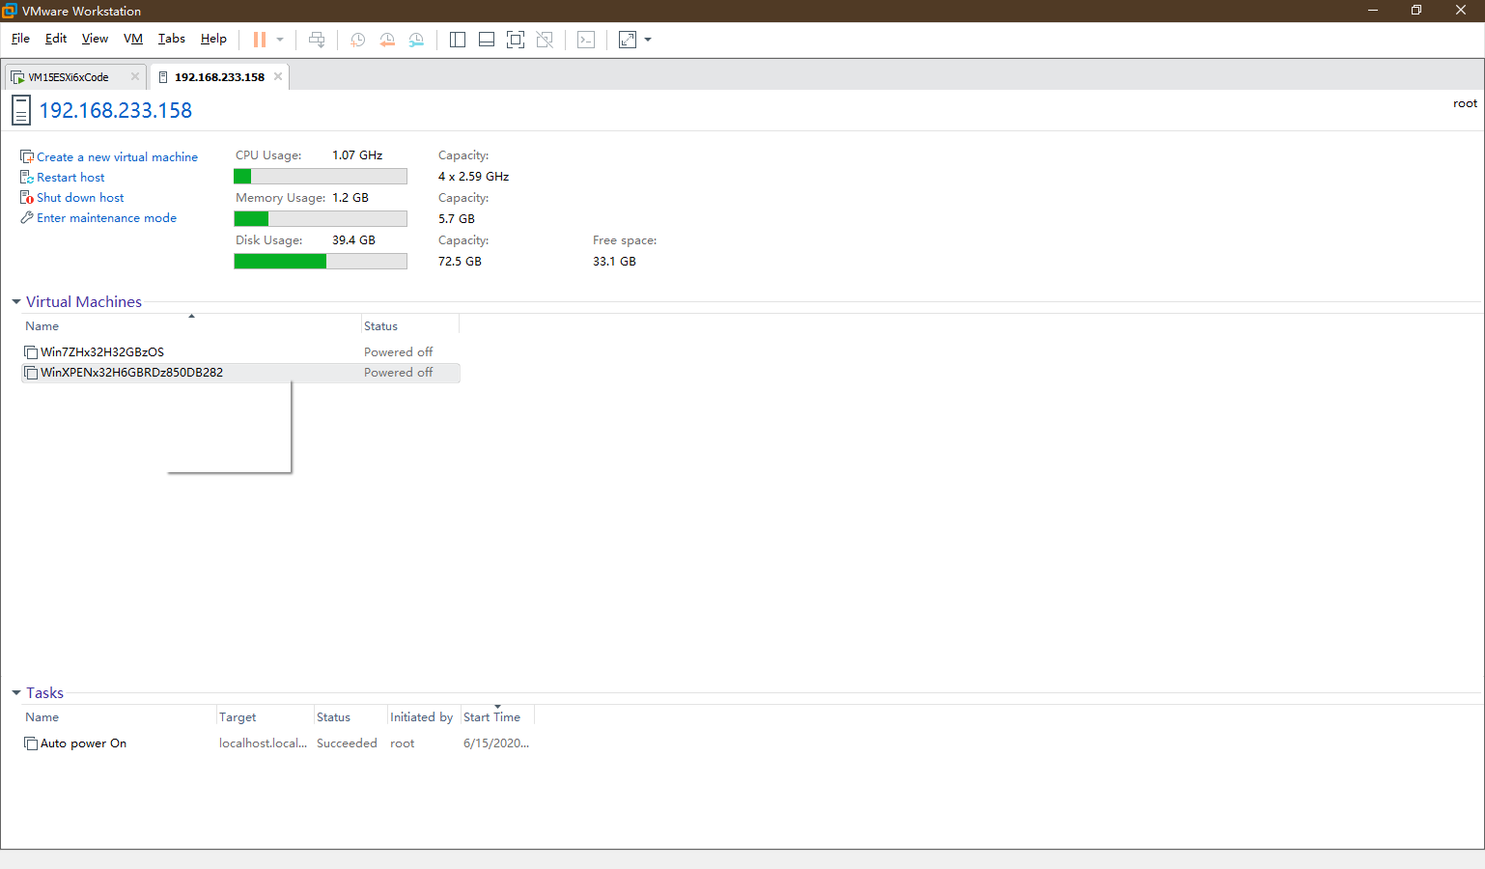
VMware ESXi6.7

Slide 44
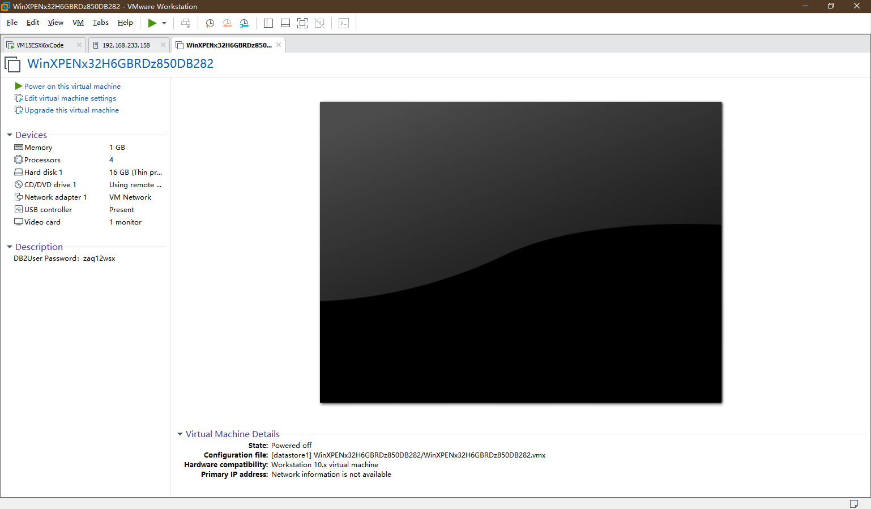
VMware ESXi6.7

Slide 45
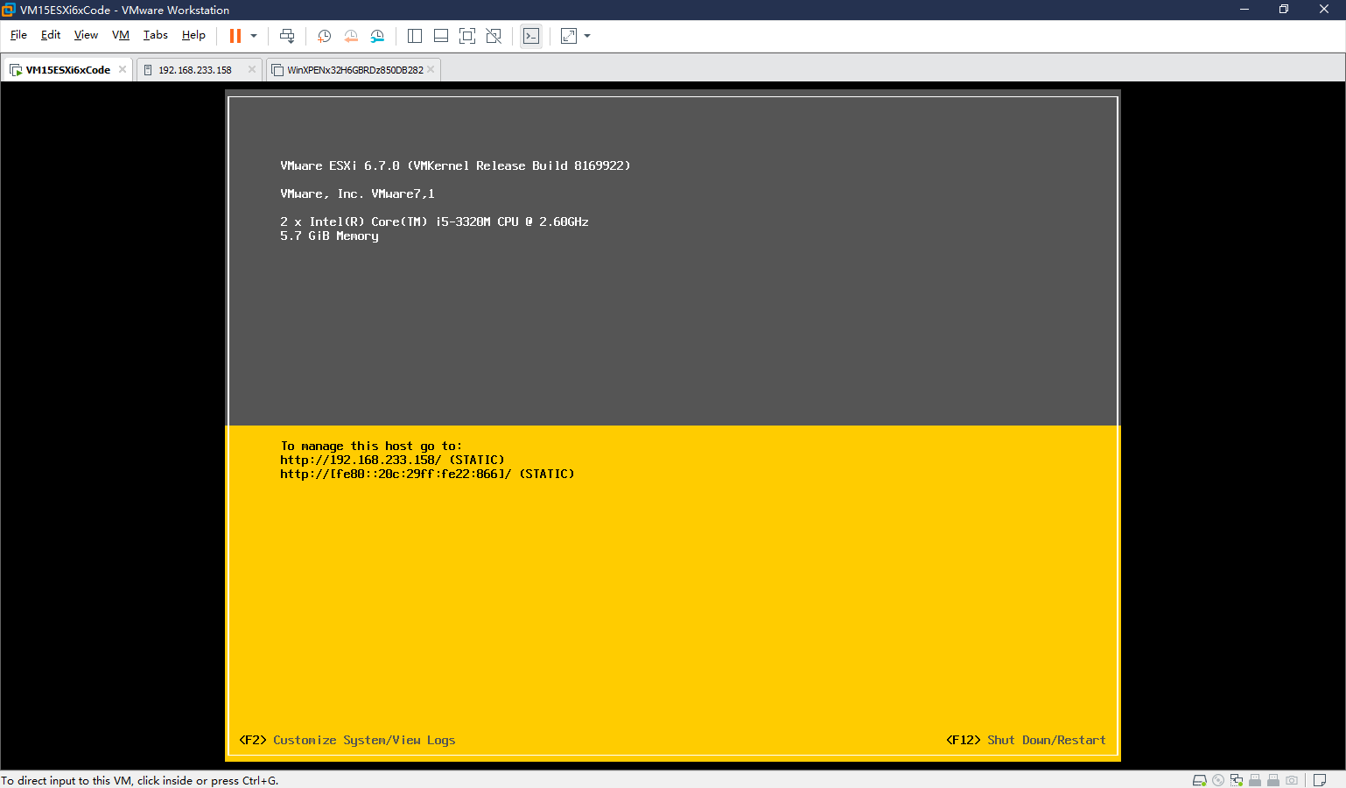
VMware ESXi6.7

Slide 46
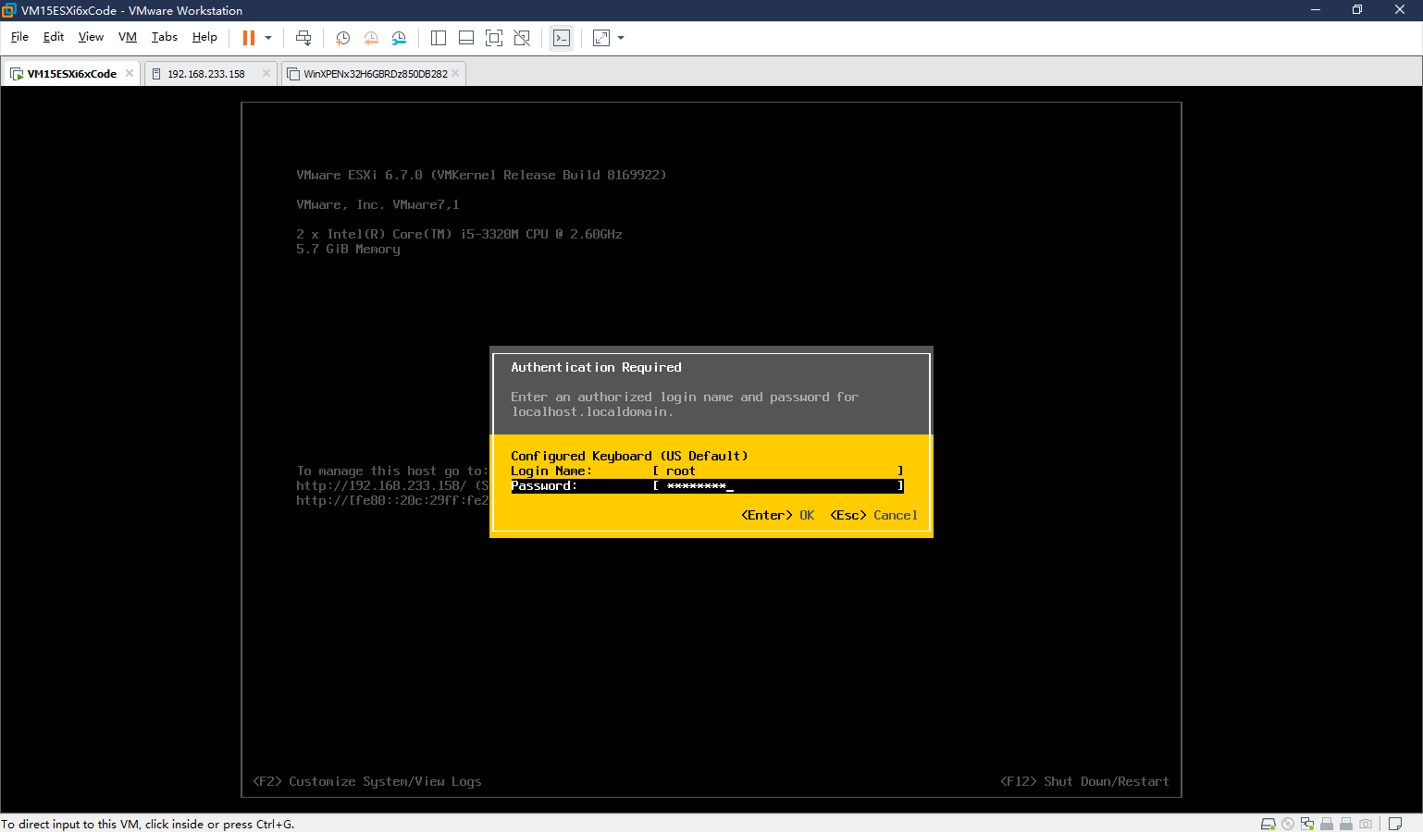
VMware ESXi6.7
密码：ZSE$5rdx

Slide 47
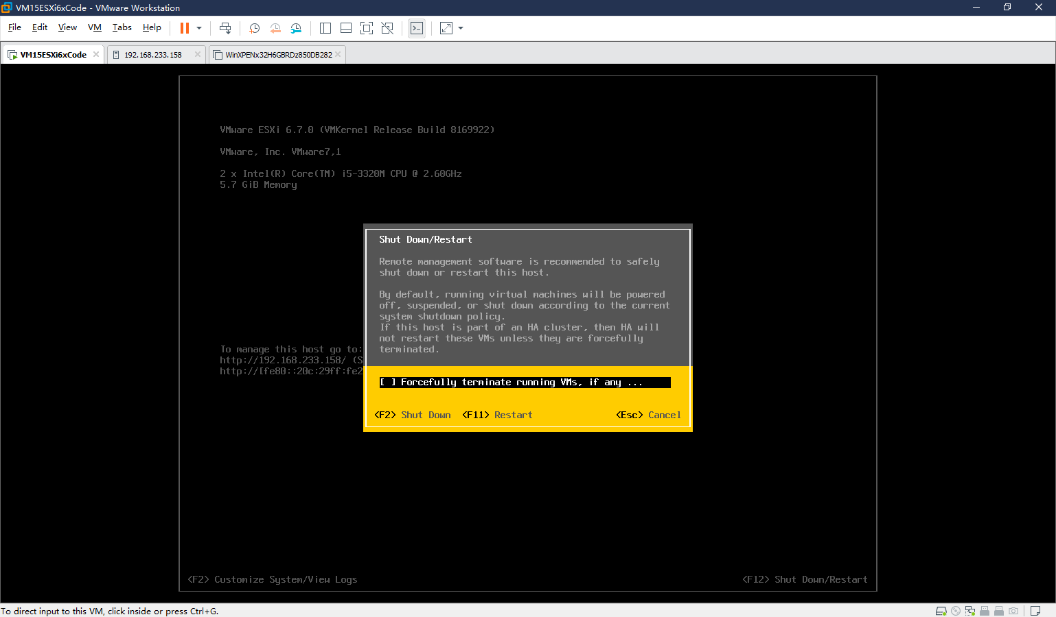
VMware ESXi6.7

Slide 48
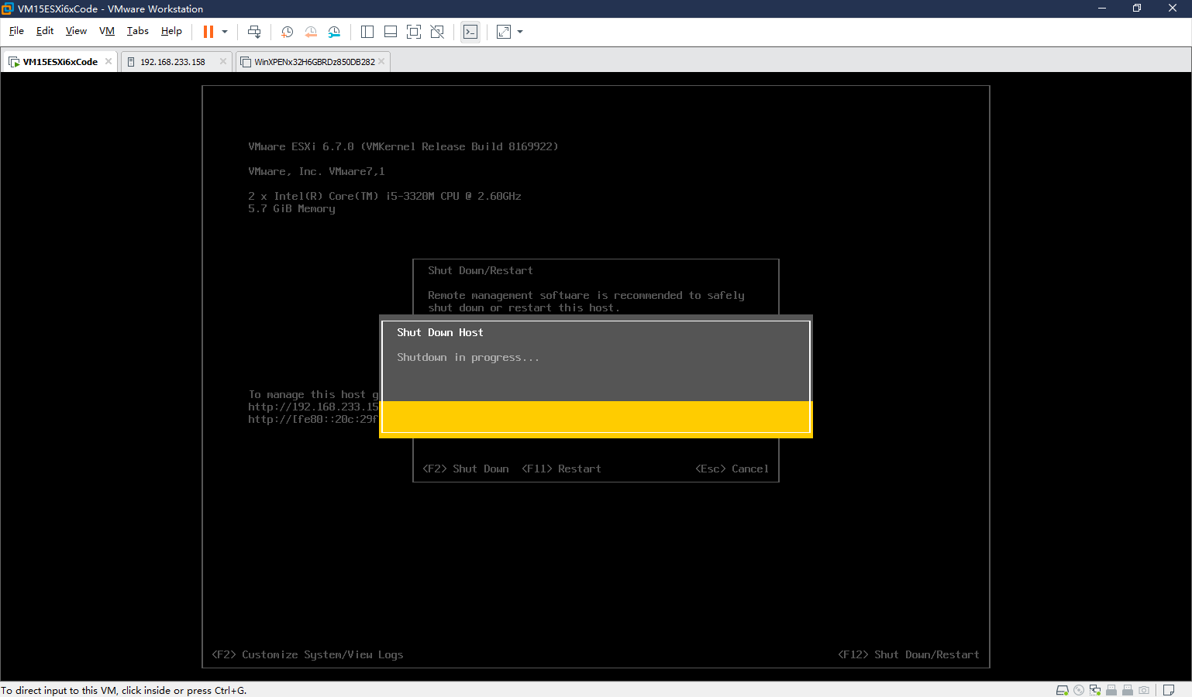
VMware ESXi6.7

Slide 49
RDz8.5环境确认

Slide 50
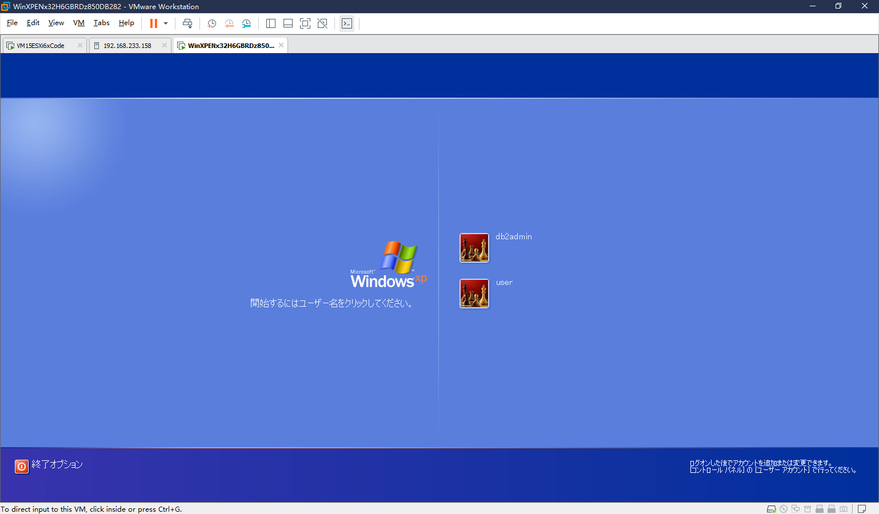
VMware ESXi6.7
db2admin密码：
zaq12wsx

Slide 51
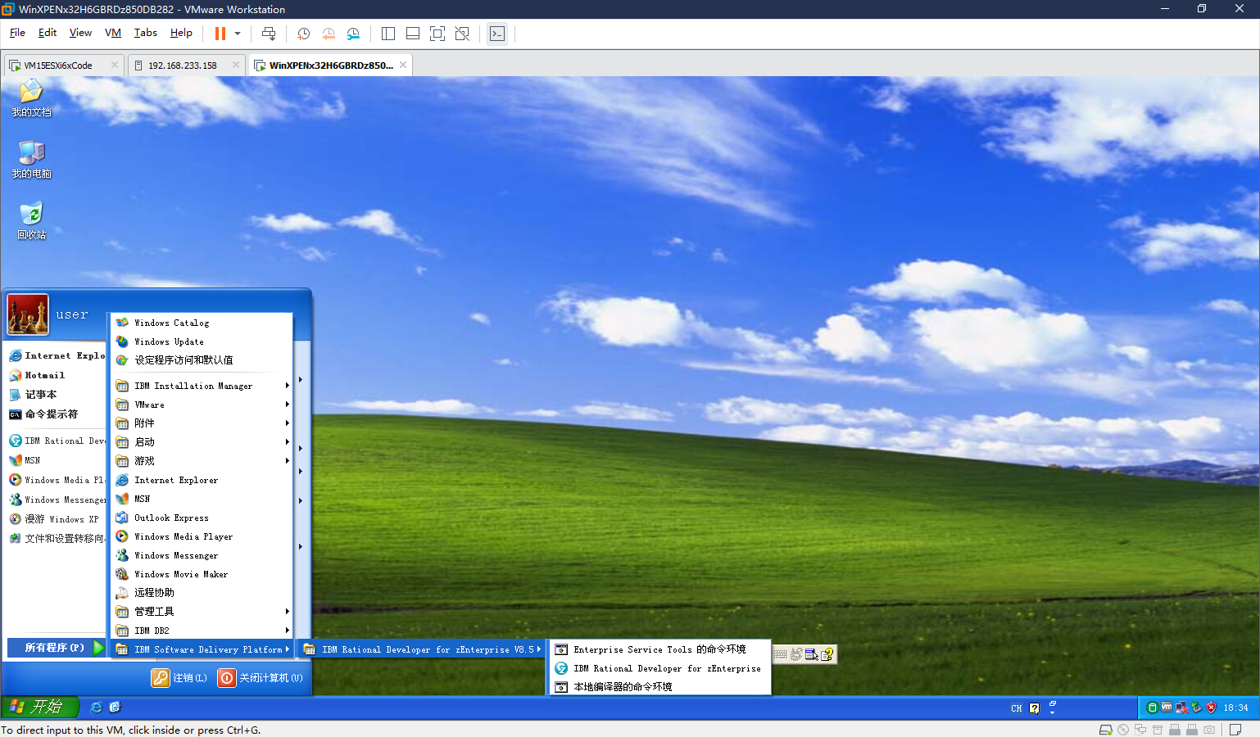
RDz8.5

Slide 52
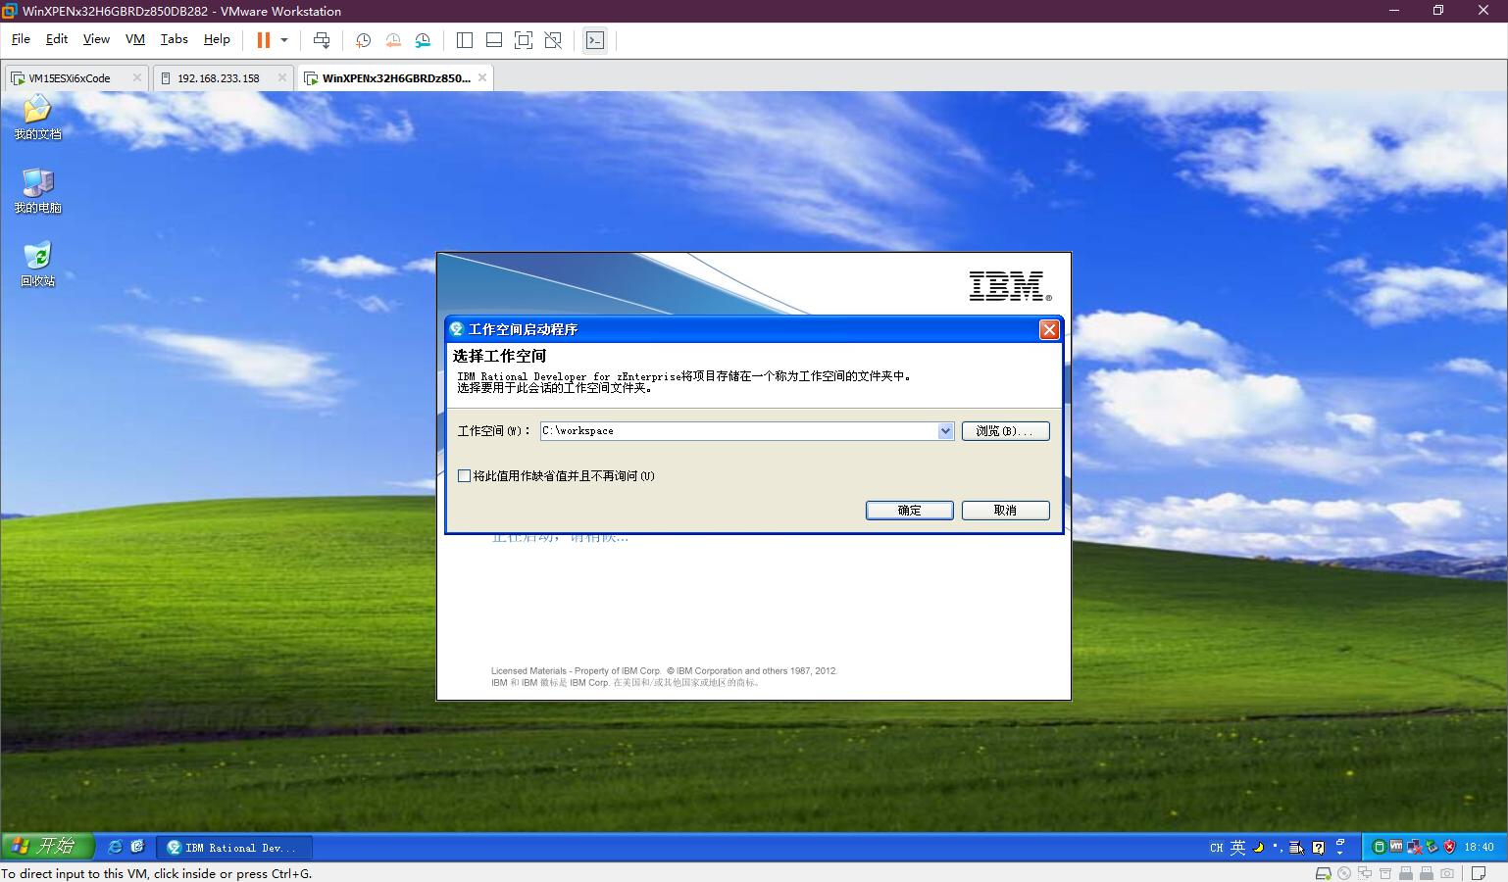
RDz8.5

Slide 53
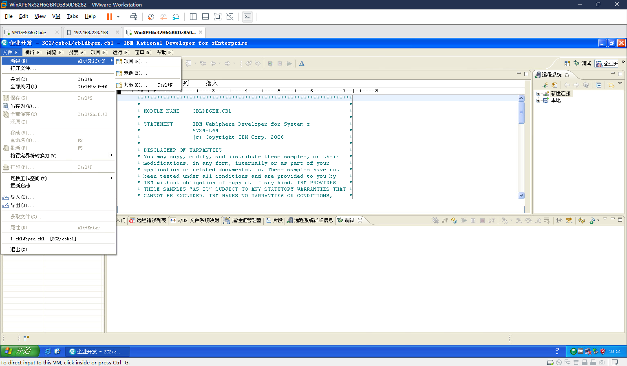
RDz8.5

Slide 54
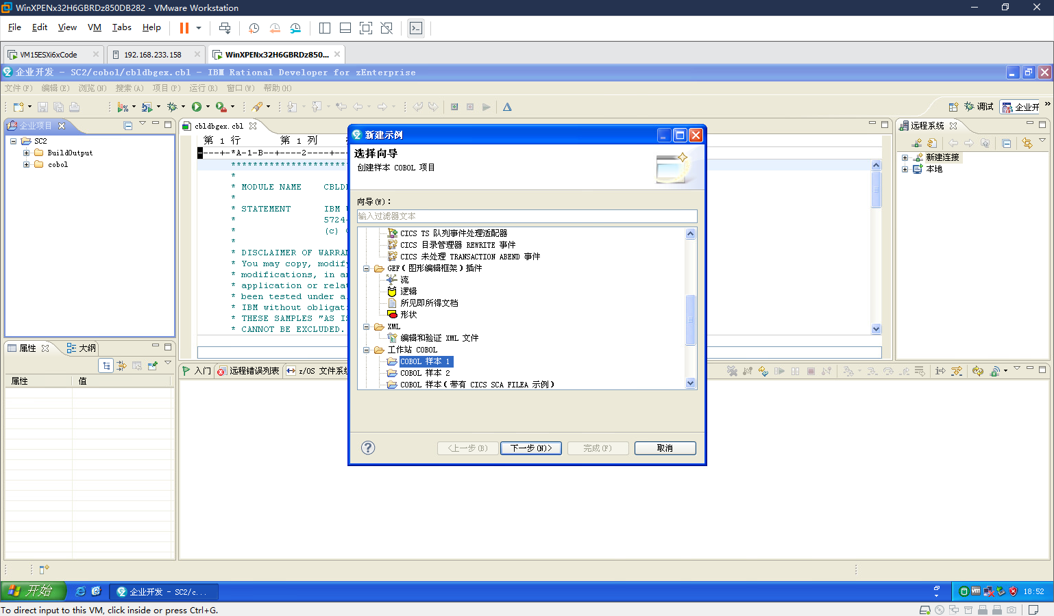
RDz8.5

Slide 55
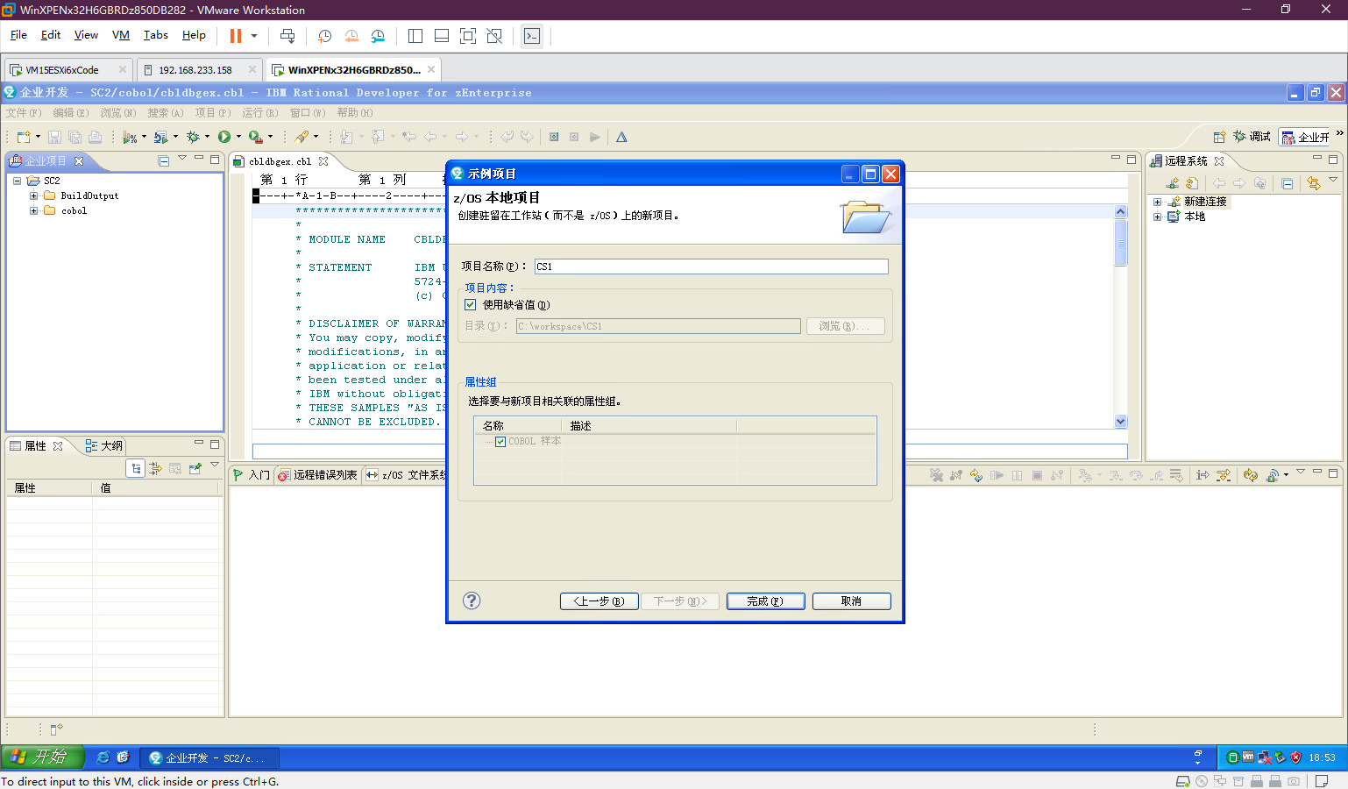
RDz8.5

Slide 56
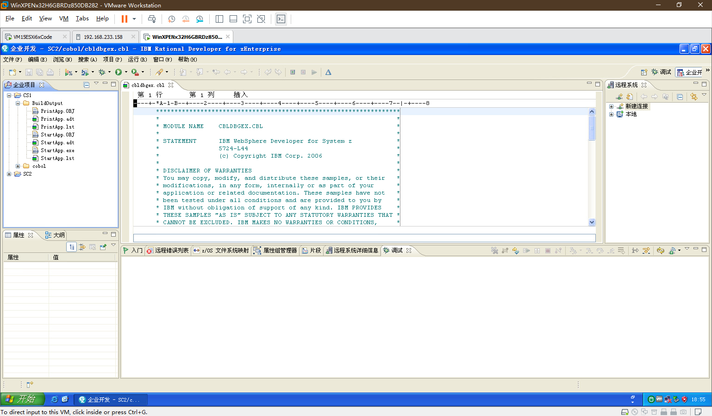
RDz8.5

Slide 57
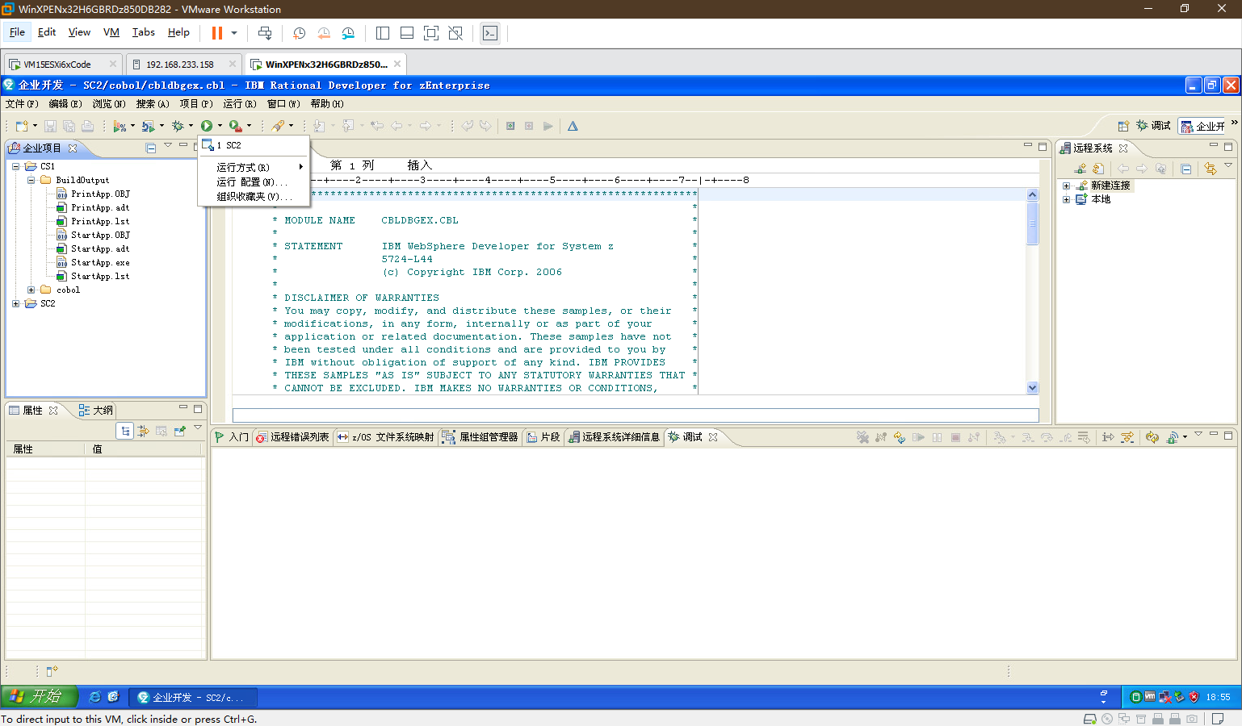
RDz8.5

Slide 58
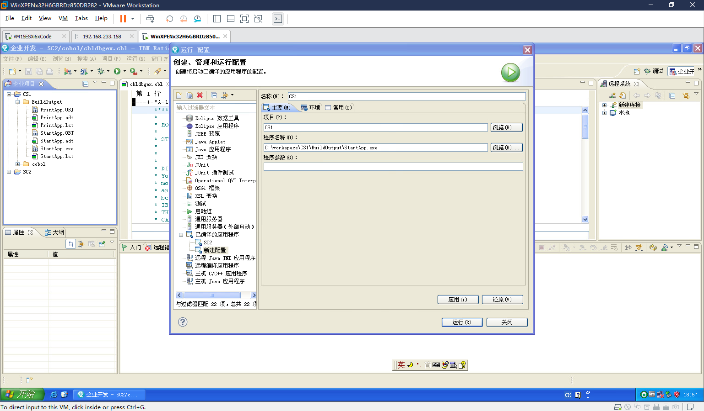
RDz8.5

Slide 59
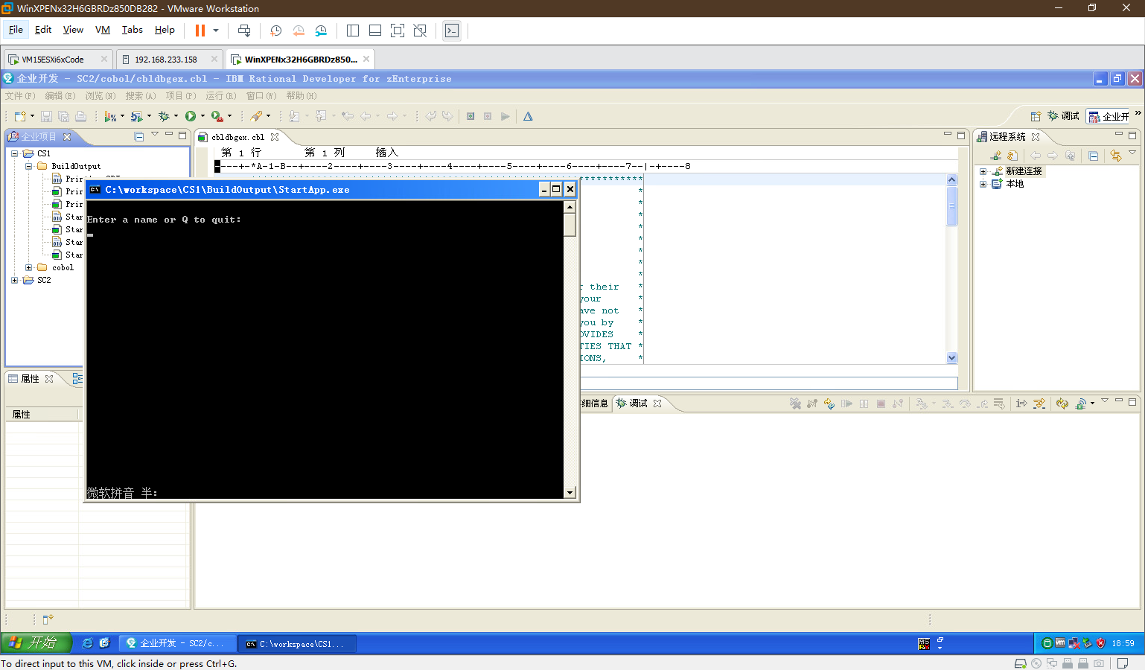
RDz8.5

Slide 60
DB2 8.2环境确认

Slide 61
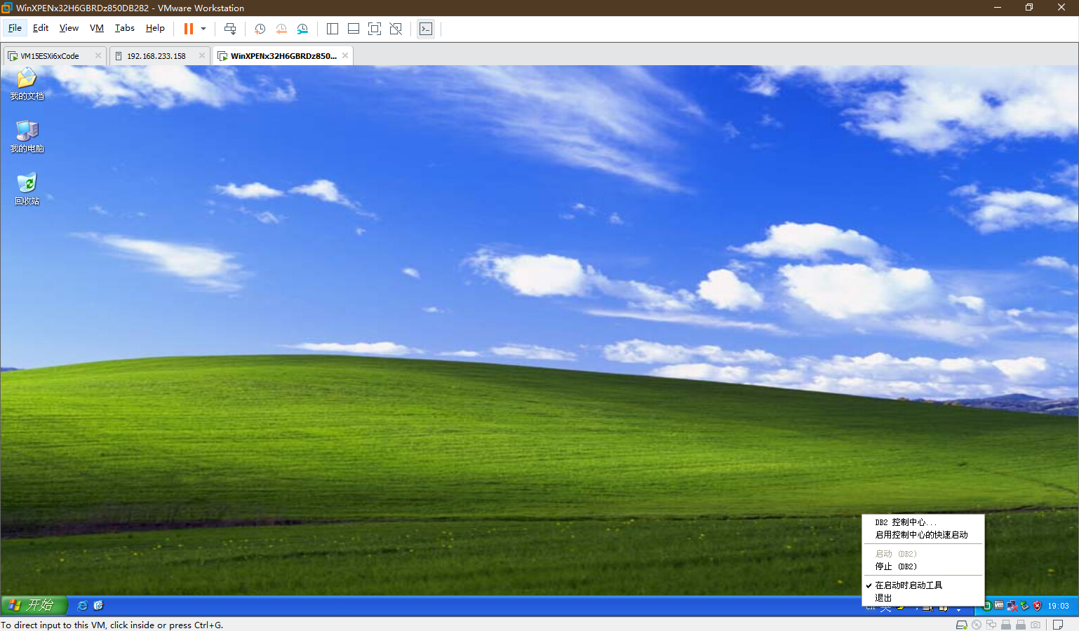
DB2 8.2

Slide 62
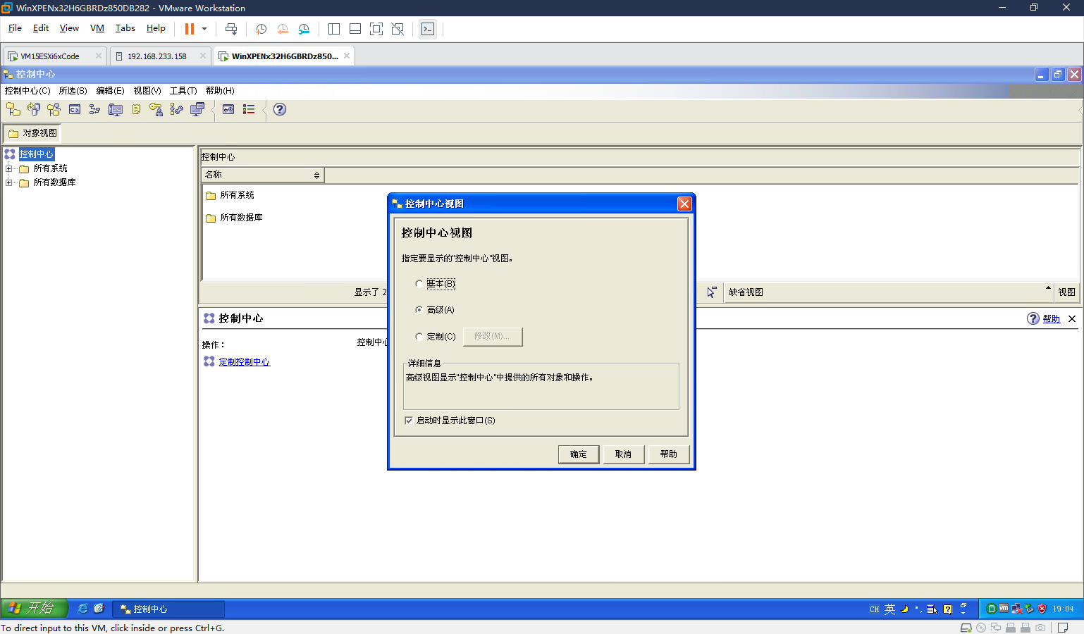
DB2 8.2

Slide 63
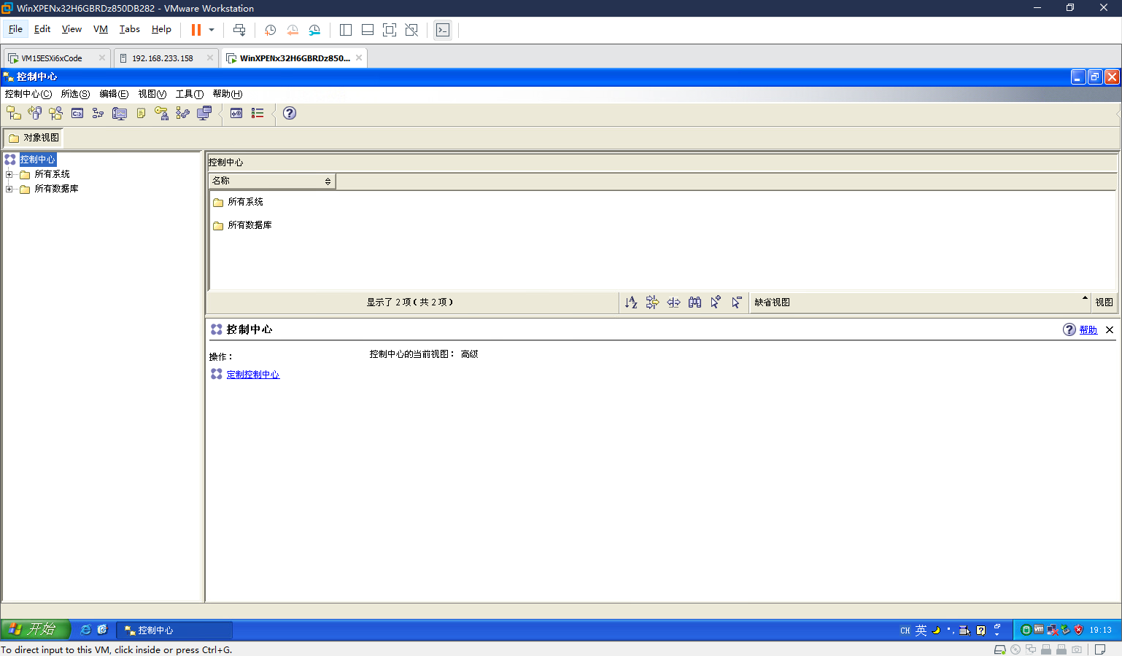
DB2 8.2

Slide 64
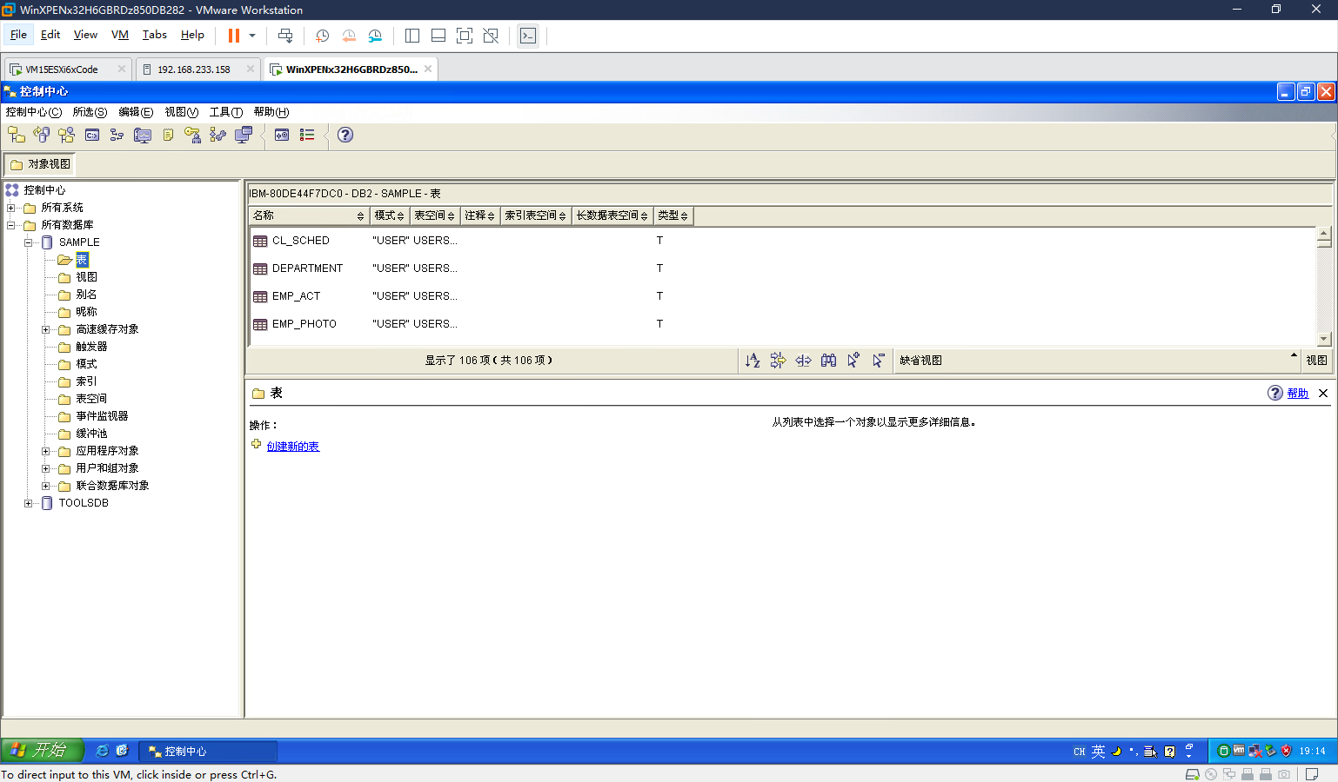
DB2 8.2

Slide 65
zOS环境确认

Slide 66
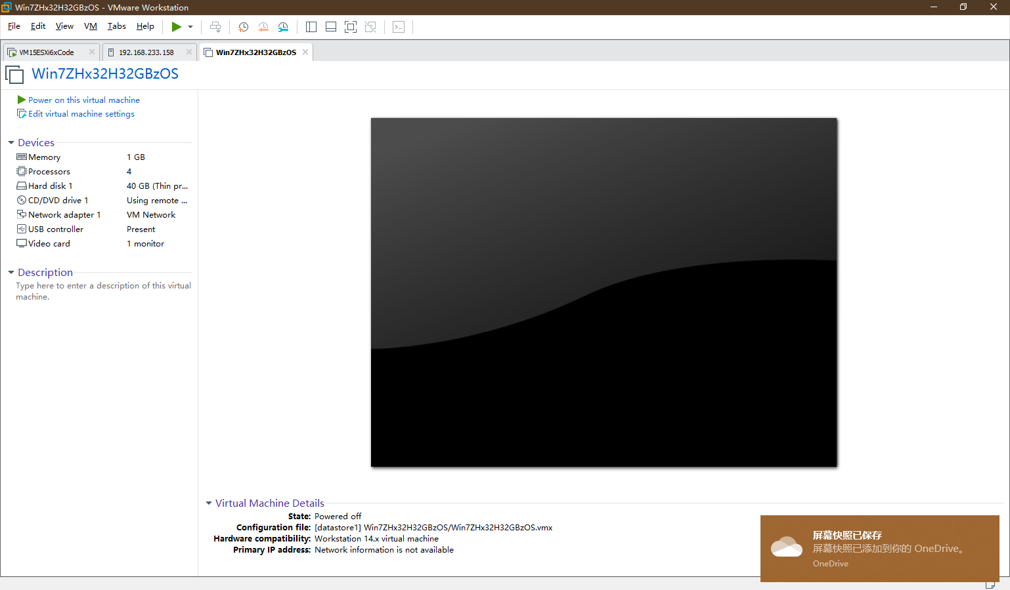
zOS

Slide 67
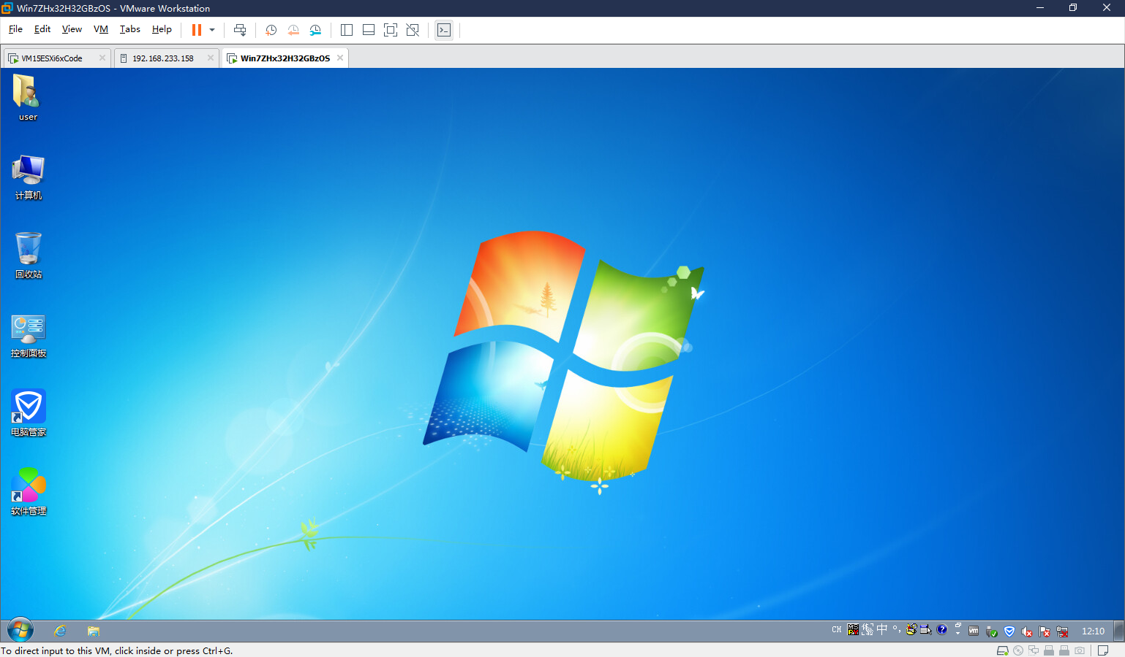
zOS

Slide 68
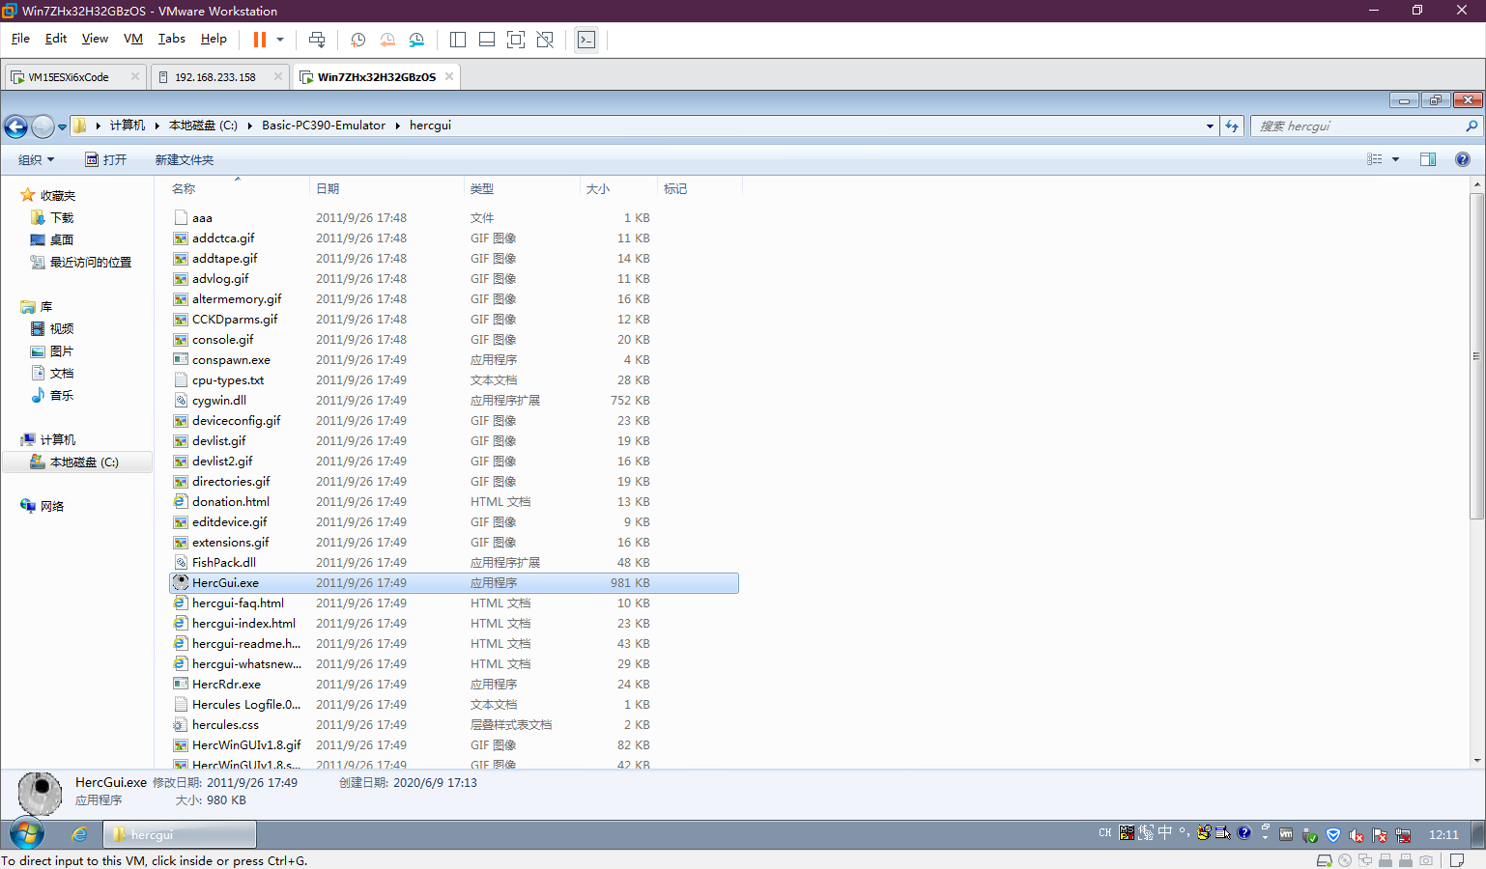
zOS

Slide 69
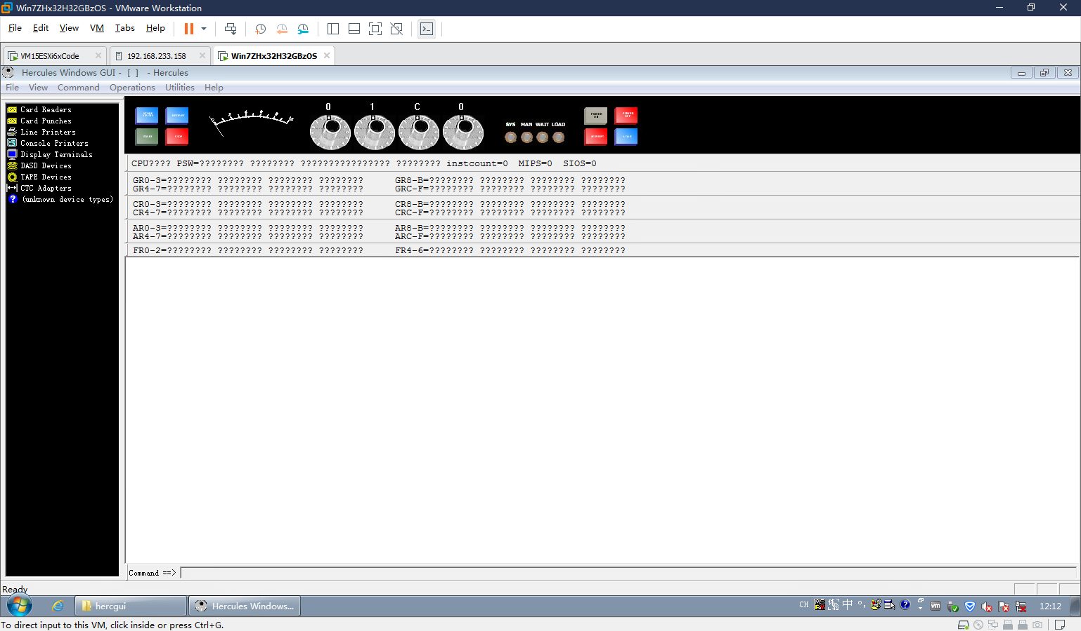
zOS

Slide 70
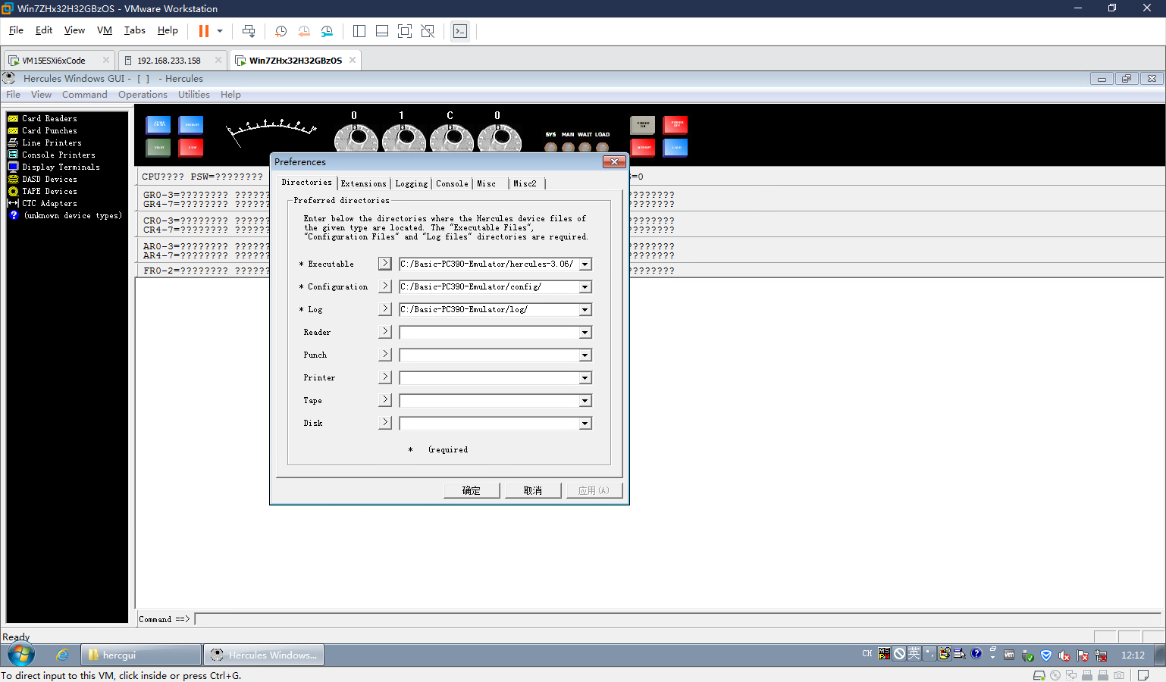
zOS

Slide 71
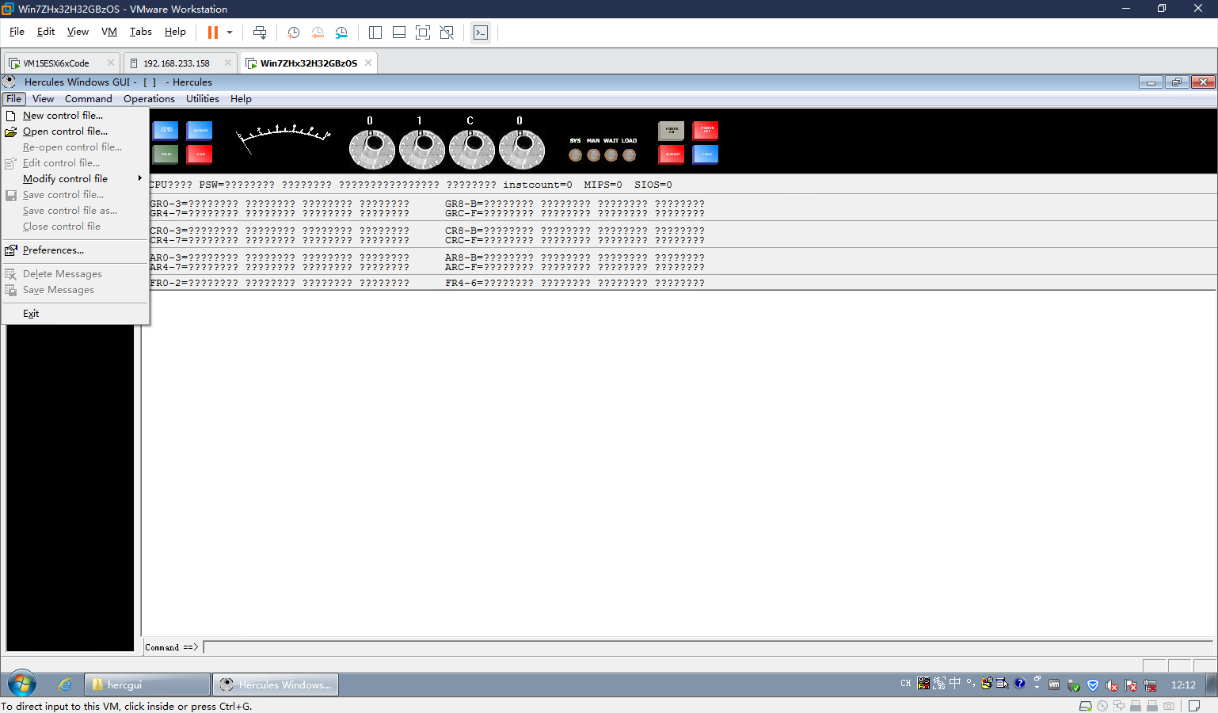
zOS

Slide 72
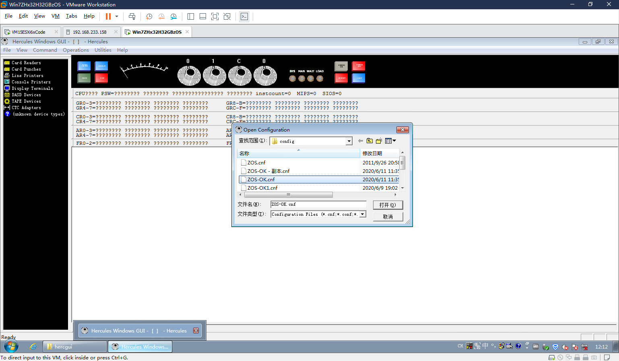
zOS

Slide 73
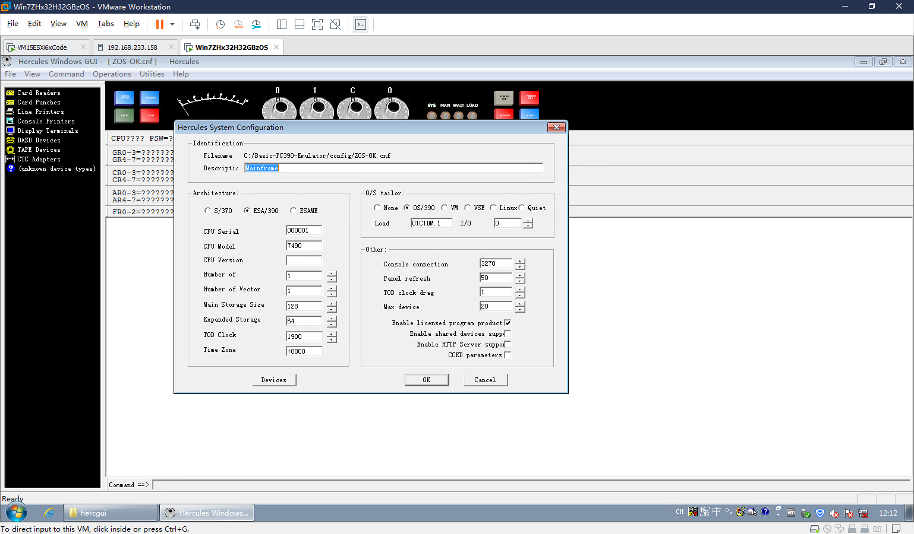
zOS

Slide 74
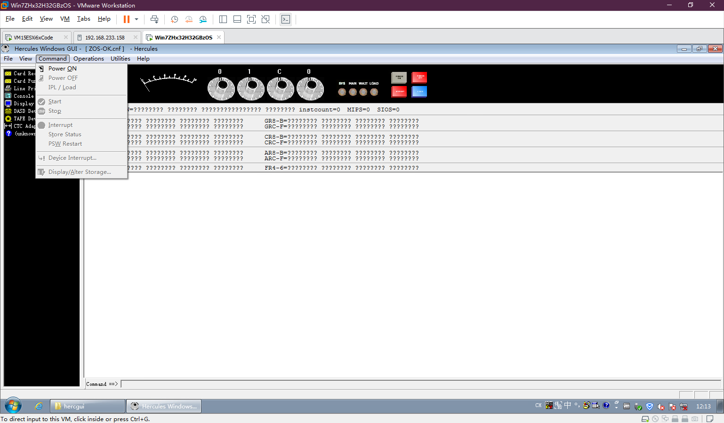
zOS

Slide 75
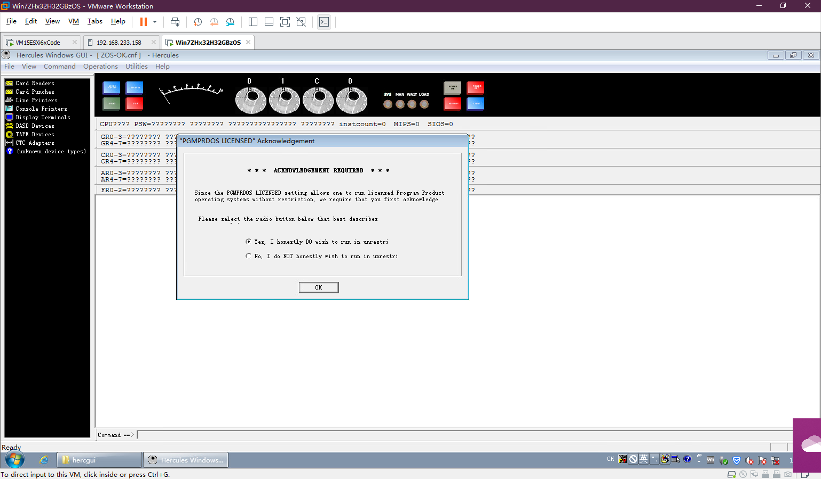
zOS

Slide 76
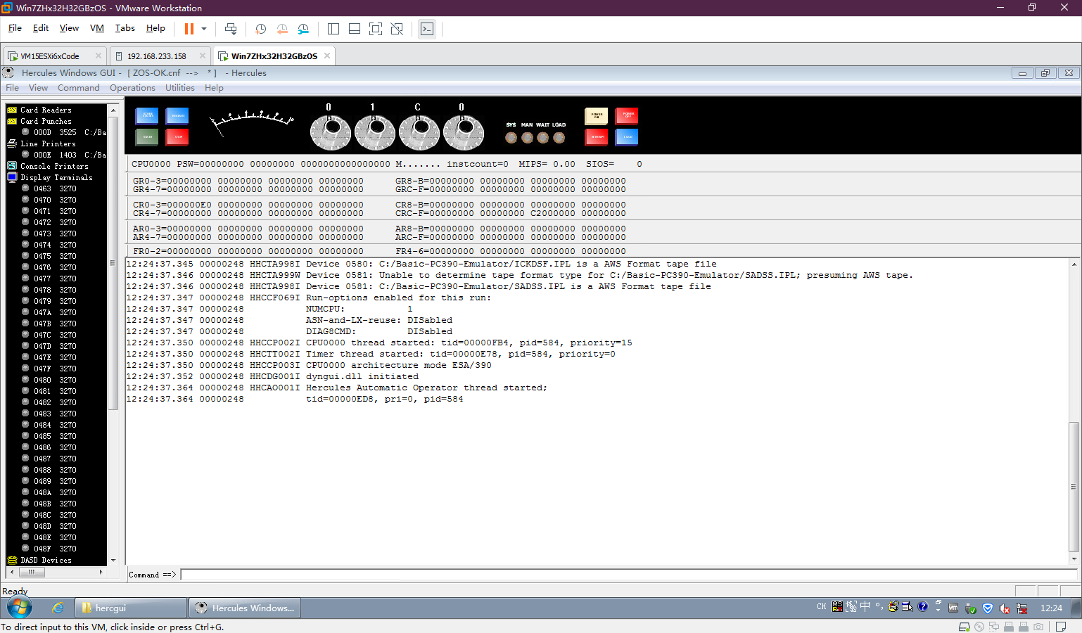
zOS

Slide 77
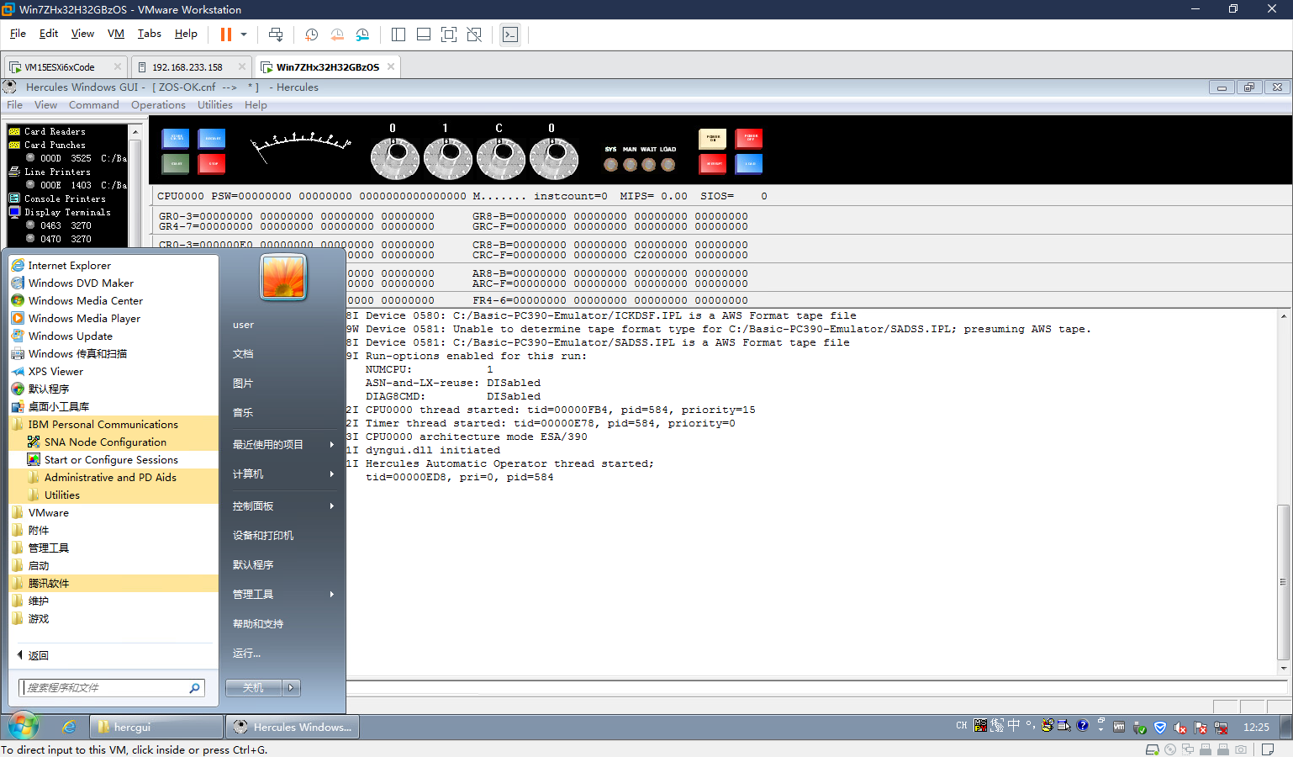
zOS

Slide 78
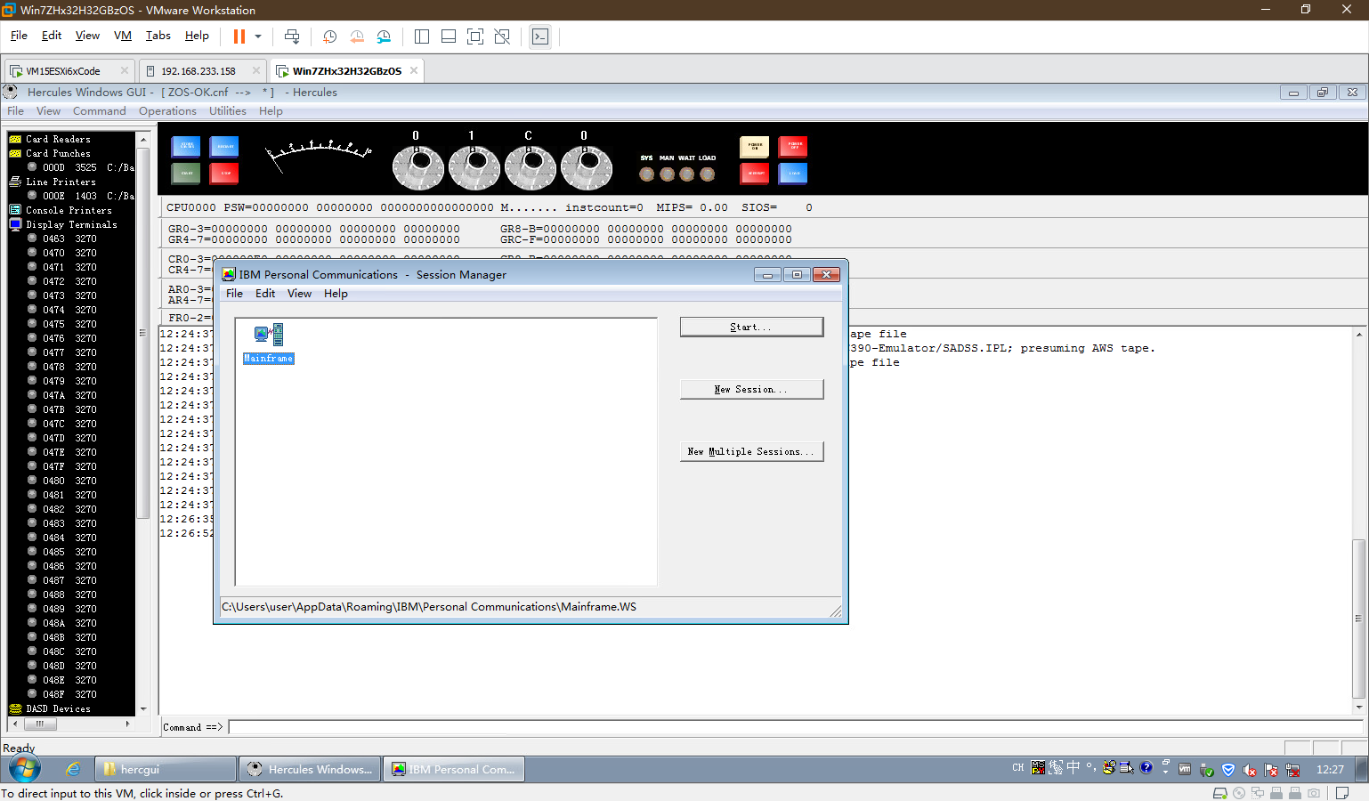
zOS

Slide 79
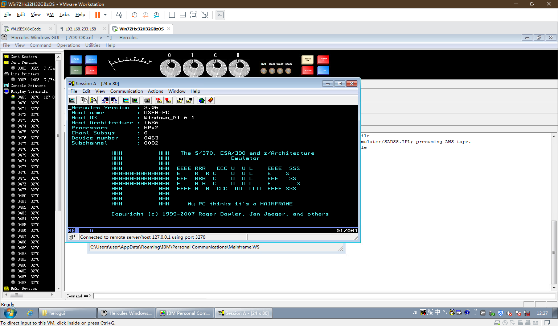
zOS

Slide 80
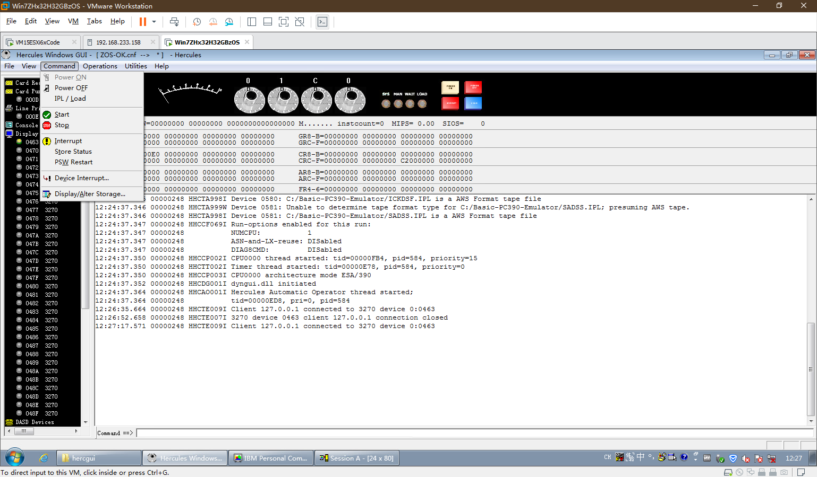
zOS

Slide 81
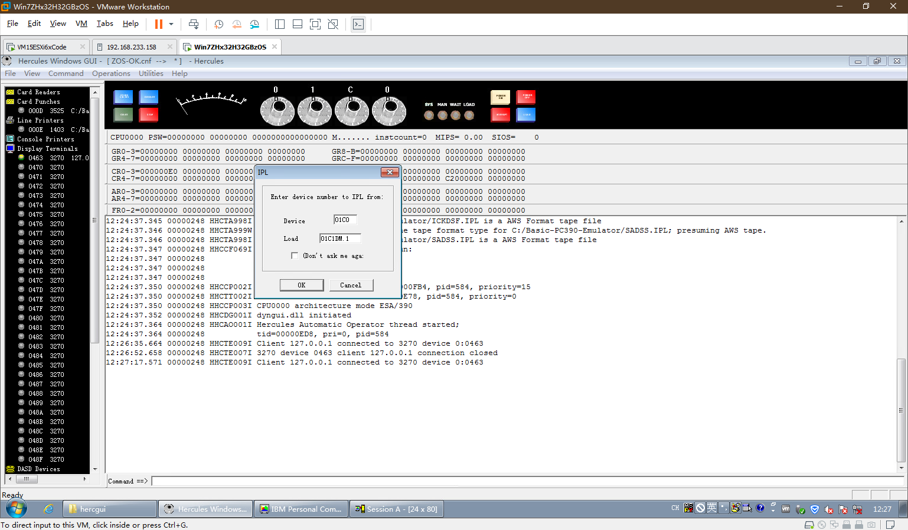
zOS

Slide 82
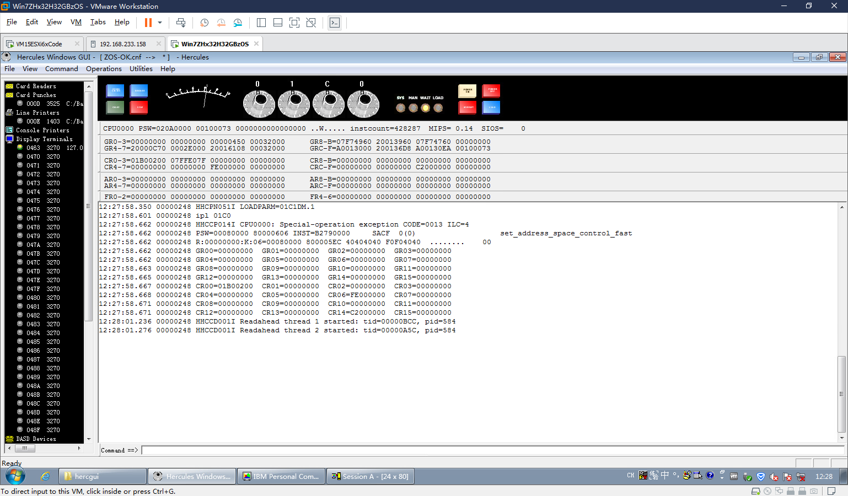
zOS

Slide 83
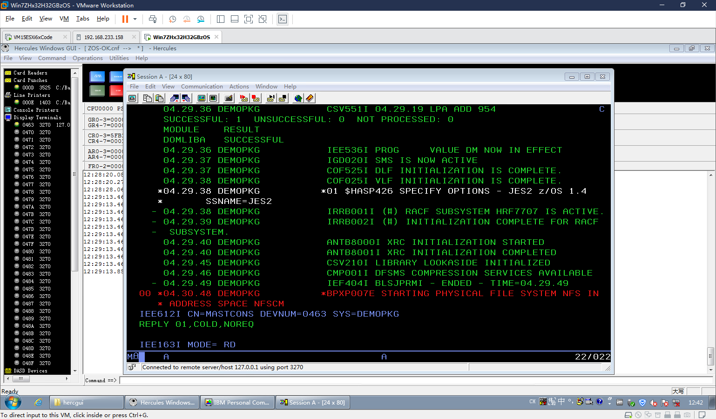
zOS

Slide 84
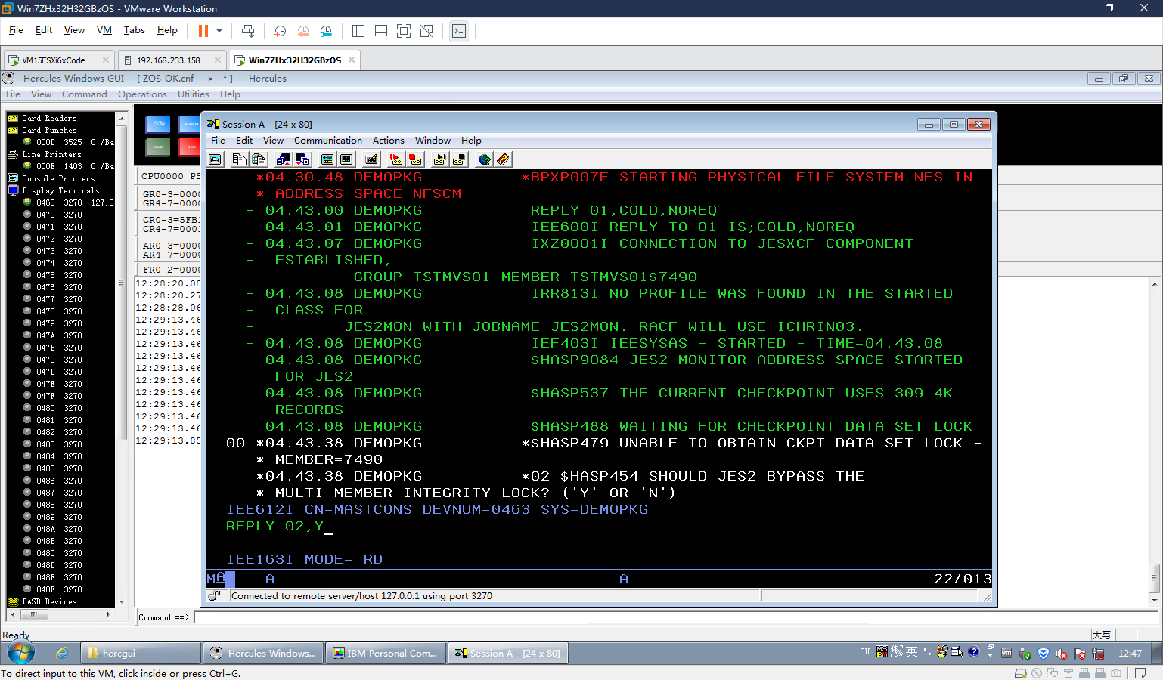
zOS

Slide 85
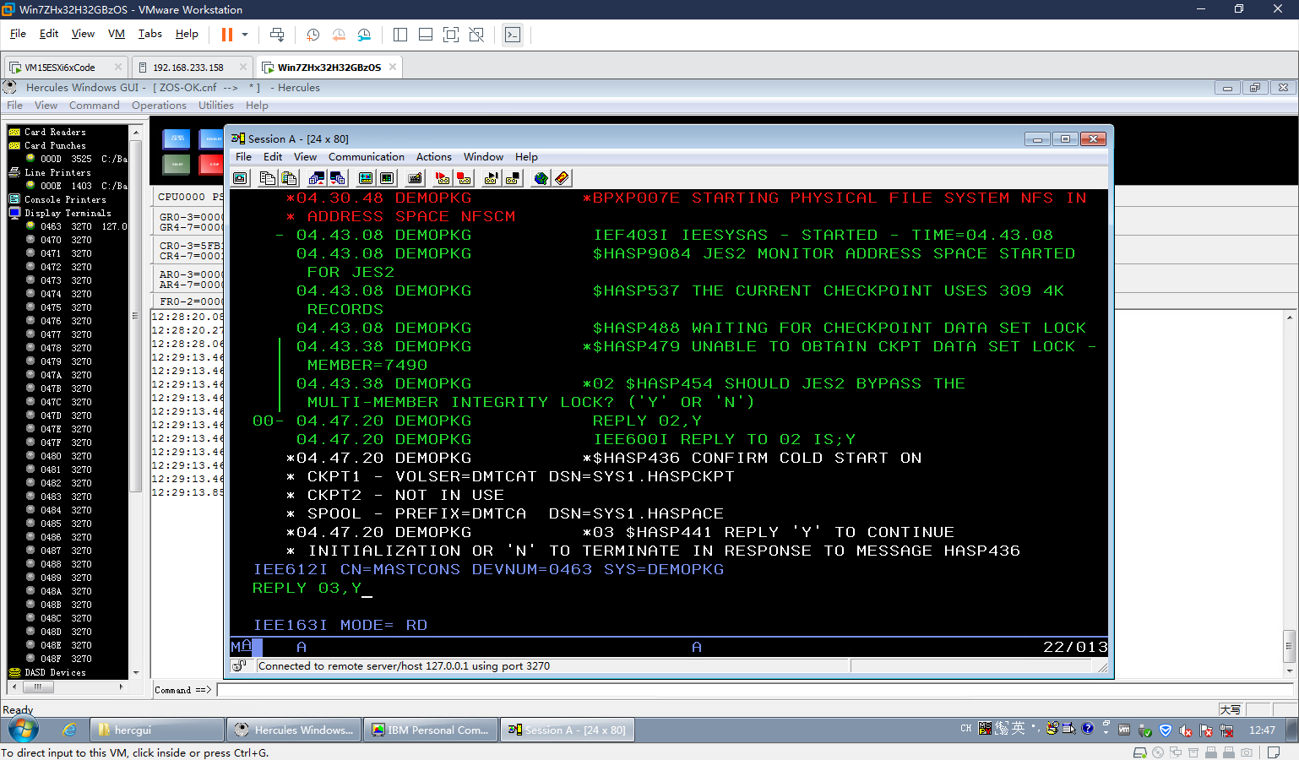
zOS

Slide 86
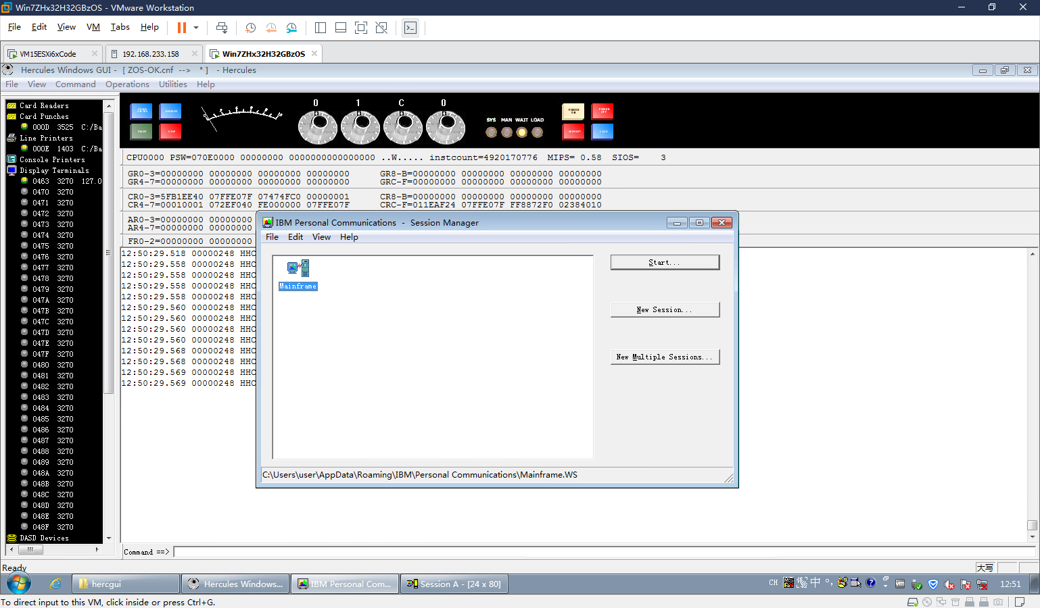
zOS

Slide 87

zOS

Slide 88

zOS

Slide 89

zOS

Slide 90

zOS

Slide 91

zOS

Slide 92

zOS

Slide 93

zOS

Slide 94

zOS

Slide 95

zOS

Slide 96

zOS

Slide 97

zOS

Slide 98

zOS

Slide 99

zOS

Slide 100

zOS

Slide 102
Visual Studio Code

Slide 103
UiPath安装与使用

Slide 104
EditPlus

Slide 105
WinMerge

Slide 106

Open COBOL IDE
点击OpenCobolIDE-4.7.6_Setup.exe启动安装程序，默认点击Next，安装完毕后关闭窗口

Slide 107

Open COBOL IDE
点击openfile选择文件

Slide 108

Open COBOL IDE
点击绿色箭头，进行编译执行

Slide 109
Rdz

Slide 110
NetCOBOL

Slide 111

明日复明日，明日何其多。
我生待明日，万事成蹉跎。
世人若被明日累，春去秋来老将至。
朝看水东流，暮看日西坠。
百年明日能几何？请君听我明日歌。

Slide 112
Thank you！

